Slide 1
시스템 프로그래밍

Slide 2
시스템 프로그래밍(System Programming)이란?
Windows나 UNIX 같은 운영체제에서 제공하는 라이브러리를 사용하여 하드웨어를 사용할 수
있도록 도와주는 프로그램을 시스템 프로그램이라 한다.
그리고, 이런 프로그램을 개발하는 개발자는 시스템 프로그래머라고 한다
( Window시스템 프로그래머, UNIX 시스템 프로그래머 )
Window 시스템 프로그램을 위한 라이브러리는 Window 운영체제에서 제공된다
<제공되는 내용> - 문자처리 - 비동기 I/O
- 프로세스의 생성과 소멸 - DLL
- 커널 오브젝트
- 프로세스간 통신
- 스케쥴링
- 쓰레스
- 메모리 관리 및 파일 I/O

Slide 3
컴퓨터 하드웨어의 구성
레지스터(Register Set)
CPU
(Central Processing Unit)
모든 동작은 클럭신호
(Clock Pulse)에 의해
진행된다(마더보드에 위치)
: 1.6MHz이면, 1초에
1,600,000번 이동 수행
ALU(연산담당)
(Arithmetic Logic Unit)
명령어 1
명령어 2
논리연산 : AND/OR
산술연산 : 덧셈/뺄셈
명령어 3
명령어 4
컨트롤 유닛
(Control Unit)
버스 인터페이스
(Bus Interface)
메인 메모리
(Main Memory)
ALU 명령어의 해석 및 전달
입 출력 버스(I/O Bus)
키보드
모니터
네트워크카드
하드디스크

Slide 4
프로그램의 실행과정(1/2)
[폰 노이만 컴퓨터 ] ➔ Stored Prgram Concept
프로그램이라는 것이 존재하고, 이 프로그램은 컴퓨터 내부에 저장되어 순차적으로 실행된다
[프로그램의 실행과정]
전처리기에 의한 치환작업 : #include, #define에 정의된 내용의 치환
컴파일러에 의한 번역 : 소스가 어셈블러로 바뀐다
에셈블러에 의한 바이너리 코드 작성 : 어셈블리 코드가 바이너리 코드로 바뀐다
링커에 의한 연결과 결합 : 프로그램 내에서 참조하는 라이브러리를 하나로 묶는 작업
➔ 최종적으로 완료된 프로그램의 모습은 프로그램은 Fetch(가져오기), Decode(해석하기), Execute(CPU가 실행)하는 구조의 반복으로 구성되게 된다.
[Quiz]
C/C++과 Java, C#은 위의 관점에서 볼 때, 어떤 점에서 다른 지 설명하시요 ……
최종 결과물은 같다. 단지 인간의 추상화와 상상력을
이용하기 위한 표현 방식이 다를뿐이다

Slide 5
프로그램의 실행과정(2/2)
CPU (Central Processing Unit)
[구조의 연결]
레지스터(Register Set)
ALU(연산담당)
(Arithmetic Logic Unit)
명령어 1
명령어 2
명령어 3
3단계: Execute
명령어 4
1단계: Fetch
2단계: Decode
컨트롤 유닛
(Control Unit)
버스 인터페이스
(Bus Interface)
메인 메모리
(Main Memory)
(예) 실제 데이터
데이터 버스(Data Bus)
BUS
상세
구조
(예) 1200번지에 있는 것을 1204번지로.
어드레스 버스(Address Bus)
(예) 데이터를 전송해라
컨트롤 버스(Control Bus)

Slide 6
구분을 위한 공백

Slide 7
Windows 에서의 유니코드(UniCode)
[ 왜 중요한가 ?]
컴퓨터에서 자료를 저장할 때, 사용할 수 있는 방법은 아래의 세가지 이다
문자인 경우 : ASC 코드로 변환하여 저장하는 것
숫자인 경우 : 그대로 이진수로 바꾸어 저장하는 것
이미지 데이터인 경우 : 픽셀당, 정해진 규정대로 이진수로 변환하여 그대로 저장 하는 것
컴퓨터가 발전하면서, 문자를 다루어야 하는 필요성이 증가했다. 이때, 문자를 어떻게 변환해야 하는 가가 중요한 문제로 대두되었다.
[컴퓨터에서 문자를 다루는 방법 ]: 각각 별도의 함수가 있다….
SBCS(Single Byte Character Set) : 문자를 표현할 때, 한 바이트만을 사용함
MBCS(Multi Byte Character Set) : 문자를 표현할 때, 다양한 바이트를 사용, 어떤 문자는 1바이트로, 어떤 분자는 2 바이트로 표현한다
WBCS(Wide Byte Character Set) : 유니코드 방식으로, 모든 문자를 2 바이트로
처리한다(ex. VC의 경우 함수 앞에 _t를 붙여서 구분한다)

Slide 8
Windows 에서의 유니코드(UniCode)
[ MBCS 기반의 문자열 ]
char str[]=“ABC한글”;
int size=sizeof(str);
int len=strlen(str);
printf(“배열의 크기 : %d \n”, size);
printf(“문자열 크기 : %d \n”, len);
배열의 크기 : 8
(이유 : ABC(3바이트)+한글(4바이트) +Null(1바이트) = 8 바이트
문자열 크기 : 7
[ WBCS 기반의 문자열 ]
#include <stdio.h>
#include <string.h>
int main(void)
{
wchar_t str[] = L"ABC민호";
int size = sizeof(str);
int len = wcslen(str);
printf("배열의 크기 : %d \n", size);
printf("문자열 크기 : %d \n", len);
char key;
key = getchar();
return 0;
}
배열의 크기 : 12
(이유 : ABC(6바이트)+한글(4바이트) +Null(2바이트) = 12 바이트
문자열 크기 : 5
다음 페이지에 설명…..
<WBCS에서 바뀌는 함수>
strcpy→wcscpy
strcat →wcscat
strcmp → wcscmp
printf → wprintf scanf → wscanf
fgets → fgetws fputs → fputws

Slide 9
Windows 에서의 유니코드(UniCode)
[ WBCS 기반의 문자열 ]
#include <stdio.h>
#include <string.h>
#include "locale.h“ //wprintf, wputws함수에서 유니코드로 한글을 출력하기 위해 필요
//만약에 선언하지 않으면 한글출력이 안됨
int main(void)
{
//wprintf, wputws함수에서 유니코드로 한글을 출력하기 위해 필요
_wsetlocale(LC_ALL, L"korean");
wchar_t str[] = L"ABC민호"; //L은 문자열을 유니코드로 저장하라는 의미
int size = sizeof(str);
int len = wcslen(str); //유니코드로 저장된 문자열의 크기 계산
//wprintf 대신 printf를 쓰면, L이 필요없이 한글이 출력된다.(앞페이지 예 참조) //이유는 window에서 자동으로 유니코드로 변환하기 때문이다. 성능저하의 원인
wprintf(L"배열의 크기 : %d \n", size); //wprintf는 유니코드용, L을 이용하고자 하면 // local과 _wsetlocale의 선언이 필요
wprintf(L"문자열 크기 : %d \n", len);
char key; key = getchar();
return 0;
}

Slide 10
Windows 에서의 유니코드(UniCode)
[ MBCS 기반의 main함수 ]
#include <stdio.h>
int main(int argc, char* argv[])
{
int i;
for (i = 0; i < argc; i++)
fputs(argv[i], stdout);
char key;
key = getchar();
return 0;
}
[ WBCS 기반의 main함수 ]
#include <stdio.h>
int wmain(int argc, wchar_t* argv[])
{
int i;
for (i = 0; i < argc; i++)
{
fputws(argv[i], stdout);
fputws(L”\n”, stdout);
}
char key;
key = getchar();
return 0;
}
실행에 필요한 인자를 유니코드로
넘겨주는 예

Slide 11
Windows 에서의 유니코드(UniCode)
[ MBCS와 WBCS의 동시 지원을 위한 방안 ]
#include <windows.h>에 설정한다
동시지원을 위한 매크로를 정의한다(tchar.h)
typedef char CHAR;
typedef wchar_t WCHAR:
#define CONST const
typedef CHAR* LPSTR;
typedef CONST CHAR* LPCSTR;
typedef WCHAR* LPWSTR;
typedef CONST WCHAR* LPCWSTR;
#ifdef UNICODE
typedef WCHAR TCHAR;
typedef LPWSTR LPTSTR;
typedef LPCWSTR LPCTSTR
#else
typedef CHAR TCHAR;
typedef LPSTR LPTSTR;
typedef LPCSTR LPCTSTR;
#ifdef _UNICODE
#define __T(x) L##x
#else
#define __T(x) x
#define _T(x) __T(x)
#define _TEXT(x) __T(x)
UNICODE가 정의되면
TCHAR arr[10]→WCHAR arr[10]→ wchar_t[10]
_T(“KOREA”) → __T(“KOREA”)로 변형되고
UNICODE가 정의되어 있다면 → L“KOREA”로 변형됨
LPSTR str1=“ABC” ➔ CHAR* str1=“ABC” ➔ char* str1=“ABC”
LPWSTR str2=“ABC” ➔ WCHAR* str2=“ABC” ➔ wchar_t* str2=“ABC”

Slide 12
Windows 에서의 유니코드(UniCode)
[ MBCS와 WBCS의 동시 지원을 위한 방안 사례]
#define UNICODE
#define _UNICODE
#include <stdio.h>
#include <tchar.h>
#include <windows.h>
int main( void)
{ //TCHAR →WCHAR → wchar_t
TCHAR str[]=_T(“1234567”); //__T(“123456) → L”123456”
int size=sizeof(str);
printf(“string length: %d\n”, size);
return 0;
}
결과는
string length:16
wchar_t str[]=L”1234567”; 과 같은 의미

Slide 13
Windows 에서의 유니코드(UniCode)
[ 정리 ]
컴퓨터의 문자열 처리 방법은 SBCS, MBCS, WBCS의 종류가 있다
대부분의 명령어들은 MBCS로 구현되어 있다
그러므로 WBCS로 처리하기 위해서는 main함수, 입력, 출력 등의 작업에서 별도의 조작이 필요하다 char → wchar_t “ABC” → L”ABC” printf →wprintf 등등
이들에 대한 조작을 자동적으로 하기 위하여 다양한 매크로를 설정하여 사용하고 있다 UNICODE 선언유무 T 사용
비쥬얼 스튜디오에서 프로젝트를 생성하면 stdafx.h와 stdafx.cpp를 포함하도록 구성한다.
이 파일은 많이 사용하는 헤더 정보를 미리 모아 두어서 컴파일 속도를 향상시키는데
이용되는데, 이곳에 stidio.h와 tchar.h가 포함되어 있다

Slide 14
구분을 위한 공백

Slide 15
32비트와 64비트의 의미
컴퓨터에서 명령어를 읽어오는 순서는 아래와 같이 진행되는데, 이때, 읽어올 때, 32비트로 읽는지,
64비트로 읽는지에 따라 구분된다
명령어의 실행은 Fetch, Decode, Execution의 3단계로 진행된다.
Fetch : 명령어가 레지스터로
Decode : 명령어가 컨트롤 유닛으로
Execution : 명령어가 ALU로
메인 메모리
(Main Memory)
레지스터(Register Set)
ALU
(Arithmetic Logic Unit)
명령어 A
명령어 A
명령어 B
AND/OR, 덧셈/뺄셈
명령어 C
컨트롤 유닛
(Control Unit)
버스 인터페이스
(Bus Interface)
ALU 명령어의 해석 및 전달
명령어 A

Slide 16
컴퓨터의 설계

Slide 17
컴퓨터의 설계
[ 레지스터의 디자인 ]
편의상, 16비트 컴퓨터로 가정하고 레지스터를 디자인한다. 레지스터의 수도 8개로 하고
이름을 r0 ~ r7 붙이기로 한다
r0
아래 4개의 레지스터는
특수한 용도가 있다.
추후 설명한다.
cpu마다 레지스터의 구조는
조금씩 다르다. 그러나,
근본적인 개념과 구조는 동일하다
r1
r2
r3
r4 ir : instruction register
r5 sp : stack pointer
r6 lr : link register
r7 pc : program counter

Slide 18
컴퓨터의 설계
[ 명령어 구조 및 명령어의 디자인 ]
“레지스터 r1에 있는 값과 숫자 7을 더해서 레지스터 r2에 저장하라”와 같은 명령어를 구성한다
ADD
r2
r1
7
전체는 16비트, 앞의 2비트는 예약,
연산자(3비트) : ADD:001, SUB:010, MUL:011, DIV:100 만 있으므로 3비트면 충분
레지스터1(3비트) : 레지스터가 8개 이므로 충분
➔ r0:000, r1:001, r2:010, r3:011, r4:100, r5:101, r6:110, r7:111로 설정한다.
피연산자 2개는 레지스터의 값과, 숫자가 올 수 있다. 이때, 현재 있는 값이 레지스터 값인지, 숫자인지의 구별이 필요하다
➔ r2=r1+r3 인지, r2=r1+7 인지의 구별이 필요하다
그래서 4비트 중, 맨 앞이 1이면 레지스터, 0이면 숫자를 의미하는 것으로 설정한다
[ 요약 ]
컴퓨터 프로그램을 제작해서, 컴파일하면 어셈블리어로 된 코드가 만들어진다. 그 중 하나가
ADD r2, r1, 7 이것을 기계어로 바꾸면
00 001 010 1001 0111 이다( 사이의 공백은 식별을 위하여 넣은 것)

Slide 19
컴퓨터의 설계
[ 명령어의 처리과정 ]
레지스터(Register Set)
ir레지스터는 다음에 실행될
명령어를 미리 가져다 놓는 곳이다
메인 메모리
(Main Memory)
ALU
(Arithmetic Logic Unit)
00…..11
명령어 B
AND/OR, 덧셈/뺄셈
r4 ir
컨트롤 유닛
(Control Unit)
명령어 C
ALU 명령어의 해석 및 전달을
수행하므로 명령어의 형태에
따라 논리회호가 디자인된다
(예: 첫번째 피연산자는 레지스터
이어야 한다는 제약….)
버스 인터페이스
(Bus Interface)
00…..11

Slide 20
컴퓨터의 설계
명령어의 종류는 ADD/SUB/MUL/DIV외에도 메인메모리와 레지스터 간의 데이터 전달을
수행하는 기능이 필요하다. ➔ LOAD/SAVE 명령어
[ Load/Save 명령어의 구성 ]
Load : 메모리에 있는 데이터를 레지스터로 옮기는 명령 ➔ 110 사용
(예) 0x07번지에 존재하는 데이터를 레지스터 r3에 저장하라
Save : 레지스터에 존재하는 데이터를 메인 메모리로 이동하라 ➔ 111 사용
(예) 레지스터 r2에 존재하는 데이터를 메인메모리 0x08번지에 저장하라
0
0
110
011
00000111
0
0
111
010
00001000

Slide 21
컴퓨터의 설계
[ Load/Save 명령의 사용 예 ]
예제 프로그램의 일부
int a = 10;
int b = 20;
int c = 0;
c = a+b;
if (a == b) {
….
}
메인메모리에 a, b, c가 올라와 있다고
가정한다
a는 0x10 번지에,
b는 0x20 번지에,
c는 0x30 번지에
LOAD r1, 0x10
LOAD r2, 0x20
ADD r3, r1, r2
STORE r3, 0x30
Load/Save에서 메모리를 직접 지정하는 경우는
문제가 없다. 하지만, 메모리가 커서 직접
지정할 수 없는 경우에는 어떻게 하는가?

Slide 22
컴퓨터의 설계
InDirect 모드를 사용한 메모리 접근 사례
[ 0x30 ]과 같이 [ ]을 사용하여 표시한다
포인터의 개념 과 연계되는 것!!
앞의 미사용 2비트를 이용하여 Indirect 모드임을 설정한다 (예 : 01 ADD r2 30 인 경우, 30이 값이 아니고 주소가된다)
[ Load/Save 사용 예 ]
예제 프로그램의 일부
int a = 10;
int b = 20;
int c = 0;
c = a+b;
if (a == b) {
….
}
메인메모리에 a, b, c가 올라와 있다고
가정한다
a는 0x10 번지에,
b는 0x100 번지에,
c는 0x20 번지에
LOAD r1, 0x10 //r1에 10번지의 값을 올린다
// b가 16진수 100(=256)에 있으므로 3비트로 지정할 수 없다
// Indirect 모드로 전환한다. 256=16*16 이므로 아래와 같이 계산
MUL r0, 4, 4
MUL r2, 4, 4
MUL r3, r0, r2 //r3에는 256(0x100)의 값이 들어간다
STORE r3, 0x30 //256을 30번지에 저장
// 이제 시작한다…..
LOAD r2, [0x30] //30번지의 값이 가리키는 주소의 값을 r2로 이동
ADD r3, r1, r2
STORE r3, 0x30

Slide 23
컴퓨터의 설계
[ 보충 ] CISC / RISC 컴퓨터의 명령어를 구성하는 방식은 여러가지가 있다.
CISC : Complex Instruction Set Computer 명령어의 종류가 다양하며, 길이가 다르다.
RISC : Reduced Instruction Set Computer 명령어의 종류가 제한적이며, 동일한 길이를 가진다
앞페이지의 사례처럼, CISC에서는 한가지 명령어로 가능한 작업을, RISC에서는 여러 단순 작업의
반복을 통하여 해결한다.
➔ RISC가 PipeLine 기법을 도입할 수 있어서 성능 향상을 기대할 수 있다
➔ 인텔의 CPU는 CISC와 RISC를 혼합한 형태로, 다양한 명령어가 동일한 길이를 가지도록 구성되어 있다. (이유: CISC 시절에 CPU를 개발했기 때문….)

Slide 24
프로세스 개념과 생성

Slide 25
프로세스의 생성과 소멸
[ 프로세스란 ? ]
프로그램이 메모리를 할당 받은 것.
프로세스가 할당 받은 메모리의 모양은 다음과 같다.
즉, 프로세스마다 4M 정도의 메모리를 할당 받고, 할당 받은 4M(--.>운영체제 종속)의 구조는 아래와 같다
컴퓨터의 메모리에는 여러 프로세스가 아래와 같은 형태의 메모리를 각각 할당 받고 있다.
명령어
(Instruction Set)
Code 영역
[예제 프로그램 ]
void main() {
int c;
c=function(1, 2);
}
int function(int a, int b){
char buffer[10];
a=a+b;
return a;
}
전역변수
(Static Variable)
Data 영역
Heap 영역
개발자가 할당
(예: 객체,
동적할당(malloc…)
buffer10]
2
Stack 영역
1
지역변수
전달인자 정보
int c

Slide 26
내용의 구분을 위한 공백

Slide 27
프로세스의 스케줄링과 상태 변화
한 개의 CPU로 여러 작업을 수행하기 위해서는 프로세스의 상태를 관리해야 한다
Running
4
End
Start
(예) 데이터입출력
2
6
1
3
5
Blocked
Ready
(예)CPU의 스케률링 기법에
따라 상태가 변하는 상태
[ 컨텍스트 스위칭(Context Switching) ]
CPU내에 존재하는 레지스터들은 현재 실행 중에 있는 프로세스 관련 데이터들로 채워진다.
스케쥴링에 의해 A에서 B로 바뀌게 되면, 메모리에 있는 B 데이터가 레지스터로 올라오고
A의 데이터는 메모리로 내려가게 되는데, 이것을 컨텍스트 스위칭이라 한다(시스템 부하가 크다)

Slide 28
프로세스의 생성
윈도우는 프로세스의 생성을 수행하는 CreateProcess 함수를 제공한다
새로운 프로세스의 생성을 위해서는 변수를 설정한 후에 CreateProcess를 수행하면 된다
BOOL CreateProcess (
LPCTSTR lpApplicationName, //설정된 디렉토리의 실행파일 이름
LPTSTR lpCommandLine, //실행할 때 넘겨주는 인자.(예: 실행파일 이름)
LPSECURITY_ATTRIBUTES lpProcessAttributes, //프로세스 보안 속성, NULL이면 디폴트 설정
LPSECURITY_ATTRIBUTES lpThreadAttributes, //쓰레드 보안 속성
BOOL bInheritHandles, //TRUE이면 자식 프로세스는 부모 프로세스의 핸들 상속
DWORD dwCreationFlags, //생성되는 프로세스의 특징(우선순위) 설정. 보통 NULL
LPVOID lpEnvironment, //프로세스 실행에 필요한 문자열 저장. NULL이면 부모 문자열 복사
LPCTSTR lpCurrentDirectory, //생성하는 프로세스의 현재 디렉토리 설정
LPSTARTUPINFO lpStartupInfo, //생성하는 프로세스의 속성 지정
LPPROCESS_INFORMATION lpProcessInformation //생성하는 프로세스의 정보를 얻기 위해 사용
);
[참고] ProcessInformation의 구조
typedef struct _PROCESS_INFORMATION
{
HANDLE hProcess; //프로세스의 핸들
HANDLE hThread; //쓰레드 핸들
DWORD dwProcessId; //프로세스의 ID
DWORD dwThreadId; // 쓰레드 ID
} PROCESS_INFORMATION

Slide 29
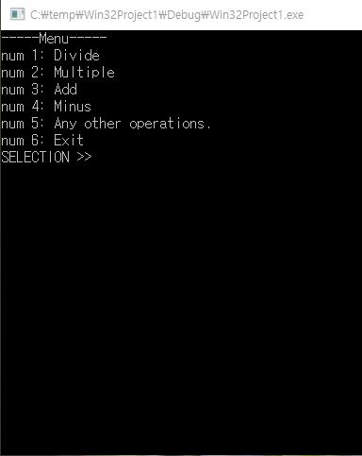
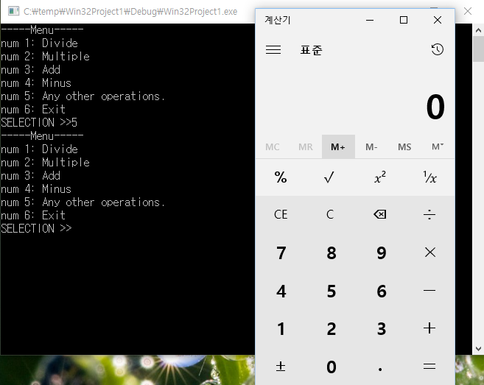
프로세스의 생성 : 예제
다음페이지에 제공되는 소스는
Visual C++2015에서 프로젝트를 생성하고
Winn32Project를 선택한 후에
수행한 것이다
프로그램이 수행되어
계산기 기능을 수행한다.
5번을 선택하면,
별도의 계산기 프로그램을
수행시킨다

Slide 30
프로세스의 생성
[si (STARTUP INFORMATION) 구조체 중에서 필요한 일부만 설정]
si.cb=sizeof(si);
//USERPOSITON, USESIZE가 설정되었으므로 아래의 정보 이용
si.dwFlags=STARTF_USEPOSITION | STARTF_USESIZE
si.dwX=100; //생성하는 프로세스 콘솔의 위치 설정
si.dwY=200;
si.dwXSize=300; //생성하는 프로세스 콘솔의 크기 설정
si.dwYSize=200;
si.lpTitle=_T(“I am a boy”); //콘솔 프로세스의 윈도우 타이틀
#include <stdio.h>
#include <tchar.h>
#include <windows.h>
enum { DIV = 1, MUL, ADD, MIN, ELSE, EXIT };
DWORD ShowMenu();
void Divide(double, double);
void Multiple(double, double);
void Add(double, double);
void Min(double, double);
int _tmain(int argc, TCHAR* argv[])
{
STARTUPINFO si = { 0, }; //CreateProcess 변수 설정
PROCESS_INFORMATION pi; //CreateProcess 변수 설정
si.cb = sizeof(si); //CreateProcess 변수 설정
TCHAR command[] = _T("calc.exe"); //CreateProcess 변수 설정
SetCurrentDirectory(_T("C:\\WINDOWS\\system32"));
DWORD sel;
double num1, num2;
while (true)
{ sel = ShowMenu();
if (sel == EXIT) return 0;
if (sel != ELSE)
{ _fputts(_T("Input Num1 Num2: "), stdout);
_tscanf_s(_T("%lf %lf"), &num1, &num2);
}

Slide 31
switch (sel)
{
case DIV:
Divide(num1, num2);
break;
case MUL:
Multiple(num1, num2);
break;
case ADD:
Add(num1, num2);
break;
case MIN:
Min(num1, num2);
break;
case ELSE:
ZeroMemory(&pi, sizeof(pi));
CreateProcess(NULL, command, NULL, NULL, TRUE, 0, NULL, NULL, &si, &pi);
break;
}
} return 0;
}
DWORD ShowMenu()
{
DWORD sel;
_fputts(_T("-----Menu----- \n"), stdout);
_fputts(_T("num 1: Divide \n"), stdout);
_fputts(_T("num 2: Multiple \n"), stdout);
_fputts(_T("num 3: Add \n"), stdout);
_fputts(_T("num 4: Minus \n"), stdout);
_fputts(_T("num 5: Any other operations. \n"), stdout);
_fputts(_T("num 6: Exit \n"), stdout);
_fputts(_T("SELECTION >>"), stdout);
_tscanf_s(_T("%d"), &sel);
return sel;
}
프로세스의 생성
프로세스를 생성하는 CreateProcess 수행
변수 설정을 자세히 볼 것 !!
이것에 의하여 다른 계산기가 수행된다
BOOL CreateProcess (
LPCTSTR lpApplicationName,
LPTSTR lpCommandLine,
LPSECURITY_ATTRIBUTES lpProcessAttributes,
LPSECURITY_ATTRIBUTES lpThreadAttributes,
BOOL bInheritHandles,
DWORD dwCreationFlags,
LPVOID lpEnvironment,
LPCTSTR lpCurrentDirectory,
LPSTARTUPINFO lpStartupInfo,
LPPROCESS_INFORMATION lpProcessInformation
);

Slide 32
프로세스의 생성
void Divide(double a, double b)
{
_tprintf(_T("%f/%f=%f \n\n"), a, b, a / b);
}
void Multiple(double a, double b)
{
_tprintf(_T("%f*%f=%f \n\n"), a, b, a*b);
}
void Add(double a, double b)
{
_tprintf(_T("%f+%f=%f \n\n"), a, b, a + b);
}
void Min(double a, double b)
{
_tprintf(_T("%f-%f=%f \n\n"), a, b, a - b);
}

Slide 33
커널 오브젝트와
오브젝트 핸들

Slide 34
커널 오브젝트
운영체제는 커널과 장치드라이버, 명령어셀 또는 사용자 인터페이스, 파일 및 시스템 유틸리티 등이
포함된다
커널 : 인터럽트 핸들러, 스케쥴러, 메모리관리시스템, IPC 통신 시스템 ➔ 하드웨어와 연결된 부분
장치드라이버 : 새로운 장비의 연결을 지원하는 프로그램
명령어셀 : 사용자의 입력 처리 ➔ 사용자와 연결된 부분
파일 및 시스템 유틸리티 : 저장 공간 관리 및 기타 기능
[ 커널의 종류 ]
단일형 커널 : 하나로 제공 ➔ UNIX
마이크로 커널 : 커널의 기능 최소화, 모든 기능을 별도 수행 ➔ AmigaOS
하이브리드 커널 : 커널에 필수적 기능은 넣고, 다른 모든 기능을 별도 수행 ➔ Window 계열
[커널 오브젝트]
윈도우 운영체제는 프로세스, 쓰레드, 파일과 같은 자원을 관리하기 위해 필요한 정보를 저장해야 한다
이때, 데이터를 저장하는 메모리 블록을 가리켜 커널 오브젝트라고 한다
커널 오브젝트는 종류에 따라 서로 다른 구조체를 기반으로 프로세스마다 하나씩 생성된다
예는 파이프 커널 오브젝트, 프로세스 커널 오브젝트, 쓰레드 커널 오브젝트 등이 있다

Slide 35
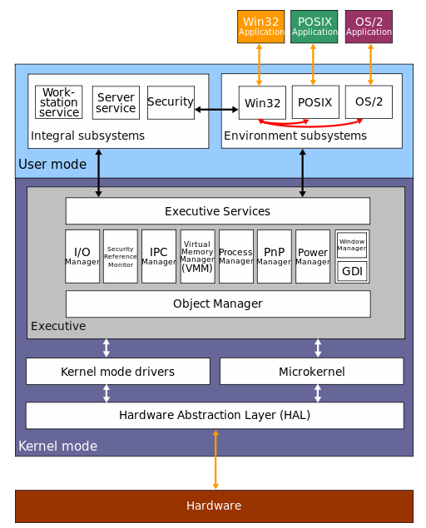
[참고] 커널 오브젝트 생성 및 윈도우의 커널 구조도
커널 오브젝트의 생성에 대한 개념
CreateProcess
함수 호출
프로세스
생성요청
프로세스
관리 구조체
변수
Windos OS
생성 및
관리
생성
커널오브젝트
Process
프로세스
정보로 채워짐

Slide 36
커널 오브젝트의 조작
생성된 커널 오브젝트는 각각마다 Handler를 가지고 있다. 이것을 통하여 커널 오브젝트를
다룰 수 있다. 아래의 예는 두개의 프로세스가 우선순위를 가지고 다투는 경우를 보여준다
➔ Operation2가 자신의 우선 순위를 최고순위로 높이는 예이다
[ 예제 프로그램 ]
#include <stdio.h>
#include <windows.h>
#include <tchar.h>
int _tmain(int argc, TCHAR* argv[])
{
STARTUPINFO si={0,};
PROCESS_INFORMATION pi;
si.cb=sizeof(si);
TCHAR command[]=_T("Operation2.exe");
CreateProcess(NULL, command, NULL,
NULL, TRUE, 0, NULL, NULL, &si, &pi);
while(1)
{
for(DWORD i=0; i<10000; i++)
for(DWORD i=0; i<10000; i++);
_fputts(_T("Operation1.exe \n"), stdout);
}
return 0;
}
#include <stdio.h>
#include <windows.h>
#include <tchar.h>
int _tmain(int argc, TCHAR* argv[])
{
SetPriorityClass(GetCurrentProcess(),
HIGH_PRIORITY_CLASS);
while(1)
{
for(DWORD i=0; i<10000; i++)
for(DWORD i=0; i<10000; i++);
_fputts(_T("Operation2.exe \n"), stdout);
}
return 0;
}
Operation1.exe
Operation2.exe
위의 예제는 Operation2를 높은 우선순위를
가지도록 설정하고 있다.
➔ 그러므로 Operation2가 수행되고 Operation1은 가끔 수행된다

Slide 37
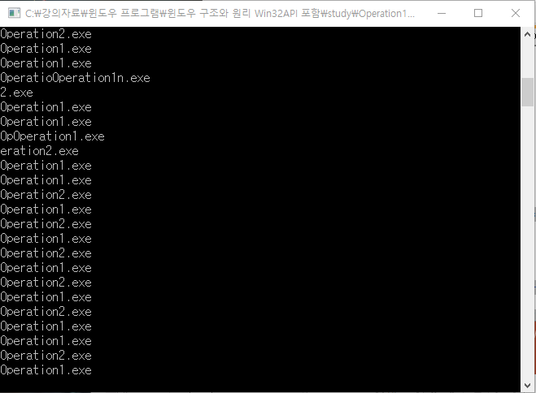
커널 오브젝트의 조작
Operation1., Operation2가
번갈아 가며 수행되는 것을
확인할 수 있고,
Operation2.exe의 for 루프
수행 중에도 Operation1으로
이동될 수 있다
앞페이지의 Operation1에서 소스를 아래부분처럼 바꾸어
컴파일한 경우에는 Operation1, 2가 동일한 우선 순위이므로
번갈아 가면서 수행된다
… 윗 부분은 동일 ….
DWORD timing = 0;
while (1)
{
for (DWORD I = 0; i<10000; i++)
for (DWORD I = 0; i<10000; i++); //Busy Waiting!!
_fputts(_T(＂Operation1.exe \n＂), stdout);
timing += 1;
if (timing == 2)
SetPriorityClass(pi.hProcess, NORMAL_PRIORITY_CLASS);
}
return 0;

Slide 38
커널 오브젝트의 조작
Operation1에서 Operation2 프로세스를 생성했으므로, 동일한 커널 오브젝트를 공유한다
하지만, Operation1을 CloseHandle 하여도, Operation2는 존재한다.
즉, 커널오브젝트는 운영체제 종속이므로(운영체제가 생성함), 소멸은 Usage Count가 0 이 되면
운영체제가 수행한다 결정한다
앞의 예제에 대한 개념도
프로세스
커널 오브젝트
[참고] ProcessInformation의 구조
typedef struct _PROCESS_INFORMATION
{
HANDLE hProcess; //프로세스의 핸들
HANDLE hThread; //쓰레드 핸들
DWORD dwProcessId; //프로세스의 ID
DWORD dwThreadId; // 쓰레드 ID
} PROCESS_INFORMATION
Operation1
1) 생성
3) 핸들
반환… 조작가능
SetPriorityClass
2) 자식의커널 생성
자식 프로세스
커널 오브젝트
Operation2
SetPriorityClass
Usage Count=2
프로세스 핸들은 프로세스의 커널 오브젝트를 가리키고,
프로세스 ID는 프로세스 자체를 가리킨다
쓰레드핸들은 프로세스가 생성되면 쓰레드 핸들이 자동 생성되어 채워지고
쓰레드 ID는 쓰레드 자체를 가리킨다
➔ 프로세스가 생성되면, 쓰레드는 자동 생성된다. 추가적인 쓰레드의 생성도 가능하다

Slide 39
내용의 구분

Slide 40
커널 오브젝트의 두가지 상태
프로세스가 생성되면, 커널 오브젝트가 만들어진다.
이때, 커널 오브젝트는 Non-Signaled 상태이다.
이후, 프로세스를 종료하면, 커널 오브젝트는 Signaled 상태로 바뀌고, 이후에 프로세스는 종료된다.
프로세스가 종료되면, return 값이 Exit Code로 넘어오게 된다.
그런데, 프로세스를 종료하자 마자, GetExitCodeProcess 함수를 수행해서 커널 오브제트의
Exit Code를 확인하면,
return 값이 넘어오는 것이 아니고, 아마도 259(=STILL ALIVE) 값이 넘어오게 된다.
이유는 종료해서 커널 오브젝트가 Signaled로 바뀌어도 아직 프로세스는 종료되지 않았기 때문이다
그래서 윈도우는 WaitForSingleObject, WaitForMultipleObjects라는 함수를 제공해서
프로세스를 종료한 이후에 완전 종료가 이루어 질 때 까지 기다리게 한다
A 프로세스
커널 오브젝트
A 프로세스
프로세스 종료시
상태의 변화
➔ 시간이 필요하다!!
Non-Signaled
Running
A 프로세스
커널 오브젝트
A 프로세스
Signaled
Terminated

Slide 41
커널 오브젝트의 두가지 상태 (예제 프로그램)
// PartAdder 프로그램 소스
#include <stdio.h>
#include <windows.h>
#include <tchar.h>
int _tmain(int argc, TCHAR* argv[])
{
if(argc!=3)
return -1;
DWORD start=_ttoi(argv[1]);
DWORD end=_ttoi(argv[2]);
DWORD total=0;
for(DWORD i=start; i<=end; i++)
total+=i;
return total;
}
// AdderManager 프로그램
#include ＂stdafx.h＂
#include <stdio.h>
#include <windows.h>
#include <tchar.h>
int _tmain(int argc, TCHAR* argv[])
{
STARTUPINFO si1 = { 0, };
STARTUPINFO si2 = { 0, };
PROCESS_INFORMATION pi1;
PROCESS_INFORMATION pi2;
DWORD return_val1;
DWORD return_val2;
TCHAR command1[] = _T("PartAdder.exe 1 5");
TCHAR command2[] = _T("PartAdder.exe 6 10");
DWORD sum = 0;
si1.cb = sizeof(si1);
si2.cb = sizeof(si2);

Slide 42
CreateProcess(NULL,
command1,NULL,NULL,TRUE,0,NULL,NULL,&si1,&pi); //CreateProcess 1
CreateProcess(NULL,
command2,NULL,NULL,TRUE,0,NULL,NULL,&si2,&pi2); //CreateProcess 2
CloseHandle(pi1.hThread); CloseHandle(pi2.hThread);
/****** 프로세스가 최종 종료될 때 까지 기다리는 코드 2 줄 *******/
WaitForSingleObject(pi1.hProcess, INFINITE);
WaitForSingleObject(pi2.hProcess, INFINITE);
/***** return 값으로 연산한 숫자가 넘어 오게 된다 ******/
/*** 만약 위의 두줄이 없다면, 518이 표시된다. 아마도 STILL_LIVE가 259인듯…. ***/
GetExitCodeProcess(pi1.hProcess, &return_val1);
GetExitCodeProcess(pi2.hProcess, &return_val2);
if (return_val1 == -1 || return_val2 == -1)
return -1; //비 정상적 종료.
sum += return_val1;
sum += return_val2;
_tprintf(_T("total : %d \n"), sum);
char s[10]; gets_s(s); //잠시 기다리는 역활
CloseHandle(pi1.hProcess);CloseHandle(pi2.hProcess);
return 0;
}
커널 오브젝트의 두가지 상태 (예제 프로그램)

Slide 43
내용의 구분

Slide 44
핸들테이블과 오브젝트 핸들의 상속
각각의 프로세스는 CreateProcess나 CreateMailSlot 같은 함수를 통하여 리소스 생성을
운영체제에 요청하고,
생성된 리소스는 리소스별로 커널 오브젝트를 생성한다.
생성된 커널 오브젝트는 리소스를 생성한 프로세스에, Handle과 주소 정보를 제공하고
각 프로세스는 각각 자신이 운영하는 핸들 테이블에 정보를 저장한다
한 개의 프로세스
핸들
주소
리소스 생성
(프로세스, 메일슬롯…)
핸들테이블
(1)
…..
…….
CreateProces…..
256
0x2400
…..
……..
(2) 리소스별로
커널 오브젝트 생성
(3)
256
0x2400
메일 슬롯
커널 오브젝트
0x 2400 번지에 할당

Slide 45
핸들의 상속
부모 프로세스가 자식 프로세스를 생성하였을 때, 자신의 핸들 테이블을 자식에게 상속할 지의
여부는 프로세스를 생성할 때 결정된다
BOOL CreateProcess (
LPCTSTR lpApplicationName,
LPTSTR lpCommandLine,
LPSECURITY_ATTRIBUTES lpProcessAttributes,
LPSECURITY_ATTRIBUTES lpThreadAttributes,
BOOL bInheritHandles, → 여기에 TRUE를 주면 부모가 가진 Handle Table 중
상속을 허용한 것은 상속된다
DWORD dwCreationFlags,
LPVOID lpEnvironment,
LPCTSTR lpCurrentDirectory,
LPSTARTUPINFO lpStartupInfo,
LPPROCESS_INFORMATION lpProcessInformation
);
부모프로세스 핸들테이블
자식프로세스 핸들테이블
핸들
주소
상속여부
핸들
주소
상속여부
1200번지의 Usage Count=2
127
0x1200
Y
127
0x1200
Y
256
0x2400
Y
256
0x2400
Y
168
0x1680
N
…..
……..
……..
…..
……..
……..

Slide 46
핸들의 상속과 커널 오브젝트의 Usage Count
Usage Count는 커널 오브젝트에 존재 한다.
만약, 부모프로세스 핸들 테이블과 자식 프로세스 핸들 테이블에 동시에 있는(=상속으로)
경우에는 해당 커널 오브젝트의 Usage Count는 2가 된다
이때 자식 프로세스를 종료하여도 자식 프로세스 커널 오브젝트의 Usage Count는 1이 된다
➔ 그래서 자식 프로세스의 커널 오보젝트는 없어지지 않는다
그래서, 메모리에 가비지가 남게 된다.
< 해결책>
아래와 같이 CreateProcess를 사용할 때, Process와 Thread에 대하여 CloseHandle을
수행해주면 된다
CreateProcess(NULL, command1,NULL,NULL,TRUE,0,NULL,NULL,&si1,&pi1); //CreateProcess 1
CloseHandle(pi.hProcess); //이것을 수행함으로써 Usage Count가 1인 된다
CloseHandle(pi1.hThread); //이것을 수행함으로써 프로세스에 대하여 생성된 쓰레드도 종료된다

Slide 47
프로세스간 통신

Slide 48
프로세스간의 통신
프로세스간 통신 (IPC: Inter-Process Communication)
: 둘 이상의 프로세스가 데이터를 주고 받는 행위
: 컴퓨터에서 프로세스는 별도의 메모리 공간을 가지고 수행되므로 서로 간에 통신이 불가하다 그래서 프로세스간의 통신을 위해서는 프로세스의 영역을 침범하지 않는 별도의 방법이 필요하다
메일 슬롯 방식 : 한쪽 방향으로만 메시지 전달 가능 양방향을 위해서는 두개의 메일 슬롯을 생성해서 운영하면 된다
➔브로드캐스팅 방식의 통신 지원 : 하나의 Sender가 여러 Receiver에게 전송
#define SLOT_NAME _T("\\\\*\\mailslot\\mailbox") //Sender
#define SLOT_NAME _T("\\\\.\\mailslot\\mailbox") //Receiver
파이프 방식 : 양방향으로 메시지 전달 가능
- Anonymous 파이프
- Named 파이프 : 양방향 데이터 송수신가능, 채팅 프로그램 작성에 적합

Slide 49
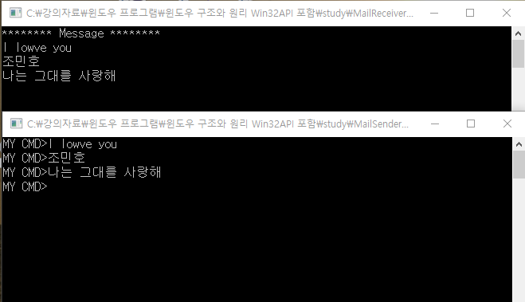
메일 슬롯 방식의 IPC 수행 예
아래의 프로세스(=MailSender)에서 데이터를 입력하면, 위의 프로세스(=MailReceiver)에서
데이터를 받아서 화면에 출력한다

Slide 50
메일 슬롯 방식의 IPC 수행 예
메일 슬롯 방식을 위해 마련된 윈도우 API는 ReadFile, WriteFile이다
//클라이언트에서 CreateMailslot과 함께 사용된다
BOOL ReadFile (
HANDLE hFile, //메일 슬롯의 핸들, 여기에서 데이터를 읽는다
LPVOID lpButter, //읽어들인 데이터를 저장한다
DWORD nNumberOfBytesToRead, //읽어들일 데이터의 최대 크기를 지정한다
LPWORD lpNumberOfBytesRead, //함수호출 완료후, 읽어들인 데이터 크기를 바이트단위로 얻기
위한 변수를 지정한다
LPOVERLAPPED lpOverlapped
);
//서버에서 CreateFile과 함께 사용된다
BOOL WriteFile (
HANDLE hFile, //메일 슬롯의 핸들, 여기에서 데이터를 보낼 때 사용한다
LPVOID lpButter, //전송할 데이터를 저장한다
DWORD nNumberOfBytesToWrite, //전송할 데이터의 최대 크기를 지정한다
LPWORD lpNumberOfBytesWritten, //함수호출 완료후, 읽어들인 데이터 크기를 바이트단위로 얻기
위한 변수를 지정한다
LPOVERLAPPED lpOverlapped
);

Slide 51
메일 슬롯 방식의 IPC 수행 예
// MailSender 프로그램 소스
#include <windows.h>
#include <tchar.h>
#include <stdio.h>
#define SLOT_NAME _T("\\\\.\\mailslot\\mailbox")
//#define SLOT_NAME _T("\\\\*\\mailslot\\mailbox") //브로드케스트인 경우 사용한다
int _tmain(int argc, LPTSTR argv[])
{
HANDLE hMailSlot; //mailslot 핸들
TCHAR message[50];
DWORD bytesWritten; // number of bytes write
hMailSlot=CreateFile(SLOT_NAME, GENERIC_WRITE, FILE_SHARE_READ, NULL,
OPEN_EXISTING, FILE_ATTRIBUTE_NORMAL, NULL);
if(hMailSlot==INVALID_HANDLE_VALUE)
{
_fputts(_T("Unable to create mailslot!\n"), stdout);
return 1;
}

Slide 52
메일 슬롯 방식의 IPC 수행 예
while(1)
{
_fputts(_T("MY CMD>"), stdout);
_fgetts(message, sizeof(message)/sizeof(TCHAR), stdin);
if(!WriteFile(hMailSlot, message, _tcslen(message)*sizeof(TCHAR), &bytesWritten, NULL))
{
_fputts(_T("Unable to write!"), stdout);
CloseHandle(hMailSlot);
return 1;
}
if(!_tcscmp(message, _T("exit")))
{
_fputts(_T("Good Bye!"), stdout);
break;
}
}
CloseHandle(hMailSlot);
return 0;
}

Slide 53
메일 슬롯 방식의 IPC 수행 예
// MailReceiver 프로그램 소스
#include <windows.h>
#include <tchar.h>
#include <stdio.h>
#define SLOT_NAME _T("\\\\.\\mailslot\\mailbox")
int _tmain(int argc, LPTSTR argv[])
{
HANDLE hMailSlot; //mailslot 핸들
TCHAR messageBox[50];
DWORD bytesRead; // number of bytes read
/* mailslot 생성 */
hMailSlot=CreateMailslot(SLOT_NAME, 0, MAILSLOT_WAIT_FOREVER, NULL);
if(hMailSlot==INVALID_HANDLE_VALUE)
{
_fputts(_T("Unable to create mailslot!\n"), stdout);
return 1;
}

Slide 54
메일 슬롯 방식의 IPC 수행 예
/* Message 수신 */
_fputts(_T("******** Message ********\n"), stdout);
while(1)
{
if(!ReadFile(hMailSlot, messageBox, sizeof(TCHAR)*50, &bytesRead, NULL))
{
_fputts(_T("Unable to read!"), stdout);
CloseHandle(hMailSlot);
return 1;
}
if(!_tcsncmp(messageBox, _T("exit"), 4))
{
_fputts(_T("Good Bye!"), stdout);
break;
}
messageBox[bytesRead/sizeof(TCHAR)]=0; //NULL 문자 삽입.
_fputts(messageBox, stdout);
}
CloseHandle(hMailSlot);
return 0;
}

Slide 55
내용의 구분

Slide 56
파이프 방식의 IPC
앞에서 설명한 메일슬롯 방식은 서로 관련이 없는 프로세스들(=부모, 자식의 연관 관계가 없는)
사이에서 통신할 때 유용한 IPC 기법이다
반면, 이름없는 파이프는 지극히 관계가 있는(부모,자식관계) 프로세스들 사이에서 통신하는
경우에 유용하다
이름있는 파이프는 서로 관계가 없는 프로세스들 사이에서 통신할 때 유용핟. 메일슬롯이
단방향이라면, 이름있는 파이프는 양방향으로 통신할 수 있다
[정리]
이름없는 파이프(Anonymous Pipe) : 단방향 통신, 관계있는 프로세스 사이에서 통신 가능
이름있는 파이프(Named Pipe) : 양방향 통신, 관계없는 프로세스 사이에서 통신 가능

Slide 57
이름없는 파이프 예제
/* pipe의 다른 한쪽 끝을 이용한 데이터 수신 */
ReadFile(hReadPipe, recvString, bytesWritten,
&bytesRead, NULL);
recvString[bytesRead / sizeof(TCHAR)] = 0;
_tprintf(_T("string recv: %s \n"), recvString);
char s[10];
gets_s(s);
CloseHandle(hReadPipe);
CloseHandle(hWritePipe);
return 0;
}
==== 결과 ====
string send : anonymous pipe
string recv : anonymous pipe
#include "stdafx.h"
#include <windows.h>
#include <tchar.h>
#include <stdio.h>
int _tmain(int argc, LPTSTR argv[])
{
HANDLE hReadPipe, hWritePipe; //pipe handle
TCHAR sendString[] = _T("anonymous pipe");
TCHAR recvString[100];
DWORD bytesWritten;
DWORD bytesRead;
/* pipe 생성 */
CreatePipe(&hReadPipe, &hWritePipe, NULL, 0); //다음페이지 참조
/* pipe의 한쪽 끝을 이용한 데이터 송신 */
WriteFile(hWritePipe, sendString, lstrlen(sendString) * sizeof(TCHAR), &bytesWritten, NULL);
_tprintf(_T("string send: %s \n"), sendString);

Slide 58
이름없는 파이프 예제
[ 참조 ] CreatePipe 함수의 구조
BOOL CreatePipe (
PHANDLE hReadpipe, //데이터를 읽기 위한 파이프 끝의 핸들
PHANDLE hWritePipe, //데이터를 쓰기 위한 파이프 끝의 핸들
LPSECURITY_ATTRIBUTES lpPipeAttributes, //보안정보의 전달
DWORD nSize //파이프의 버퍼 사이즈
);

Slide 59
Named Pipe 예제
Named Pipe는 아래와 같은 순서로 API를 사용하여 프로그램을 작성하여야 한다.
Client의 CreateFile 함수 호출에 의해
파이프 연결
Server
PIPE
client
PIPE
ConnectNamedPipe함수에 의해
연결 대기 상태로 전환
CreateNamedPipe
함수에 의해 생성
이 부분에 대한 예제는 생략한다.
시스템 운영에 대한 것을 배우는 중이므로, 너무 프로그램에 치우치지 않기를…..
원하면 다른 책에서 찾아볼 수 있다

Slide 60
Named Pipe 예제
[ 참조 ] CreateNamedPipe 함수의 구조
HANDLE CreateNamedPipe (
LPCTSTR lpName, //파이프 이름을 정한다
DWORD dwOpenMode, //모드 설정, PIPE_ACCESS_DUPLEX(읽기쓰기가능) 외 2 가지
DWORD dwPipeMode, // 데이터 전송, 수신, 블로킹의 모드 설정
DWORD nMaxInstances, //파이프 최대 개수
DWORD nOutButterSize, //파이프의 출력 버퍼 사이즈
DWORD nInButterSize, //파이프의 입력 버퍼 사이즈
DWORD nDefaultTimeOut, //WaitNamedPipe에 적용할 기본 만료시간
LPSECURITY_ATTRIBUTES lpSecurityAttributes //보안 속성
);
(예) hPipe=CreateNamedPipe (
pipeName,
PIPE_ACCESS_DEPLEX,
PIPE_TYPE_MESSAGE | PIPE_READMODE_MESSAGE | PIPE_WAIT,
PIPE_UNLIMITED_INSTANCE,
BUF_SIZE,
BUF_SIZE,
20000,
NULL
);

Slide 61
스케쥴링 알고리즘과
우선 순위

Slide 62
프로세스의 스케쥴링
대부분의 운영체제는 멀티 프로세스(Multi-Process) 기반 운영체제이고, 여러 CPU에 여러 프로세스를
할당하기 위해서는 스케쥴러(Scheduler)가 필요하다.
[일반 OS와 RealTime OS의 차이] : 운영체제를 응답성으로 분류
둘다 운영체제의 역할을 수행하지만, 일반 OS는 범용성을 가지도록 설계된 것이고,
RealTime OS는 특수목적에 맞게 설계된 것이다. 응답은 RT OS가 빠르다.
RT OS는 두개로 나눈다
Soft RTOS : 특수 목적을 가지는 운영체제
Hard RTOS : 응답성 보다는 데드라인(Dead Line)을 가지는 운영체제
(예: 포항제철에서 철물 온도 체크 완료가 0.2초내에 완료되어야 한다)
[선점형(Preemptive)OS와 비선점형(Non-Preemptive) OS] : 운영체제가 프로세스 실행을 넘기는 방식으로 분류
비선점형 : 현재 실행중인 프로세스보다 높은 우선 순위의 프로세스가 등장해도 바로 변경하지 않는 것
(예) Window 3.X
선점형 : 현재 실행중인 프로세스보다 높은 우선 순위가 오면, 실행 순서 조정
(예) Window, UNIX…. 대부분의 운영체제

Slide 63
프로세스의 스케쥴링
[ 선점형 운영체제에서 프로세스 스케쥴링 방법 ]
1단계 : 각 프로세스의 우선 순위에 근거하여 우선 순위가 높으면 먼저 실행한다 (=우선순위(Priority) 스케쥴링 알고리즘)
2단계 : 동일한 우선 순위에 대해서는 정해진 시간 간격 만크만 실행하고 다른 프로세스에 넘긴다 (=라운드 로빈(Round-Robin) 스케쥴링 알고리즘)
[스케쥴러 동작 시기]
매 타임 슬라이스 마다
프로세스가 생성 및 소멸될 때
현재 실행 중인 프로세스가 블로킹 상태에 놓일 때

Slide 64
멀티 쓰레드와
동기화

Slide 65
절차적 함수 호출(Procedure Call) 지원 CPU 모델
프로그램이 수행되는 과정과 원리를 하나씩 확인해 보자. 아래의 예는 하나의 프로그램에서 fct()를 부르고,
fct()에서 fct2()를 부르는 상황이다
main의 a 가 메모리의 어디에 들어가야 하는지(→ b는 이어서 넣으면 된다),
fct()이 불렸을 때, c는 메모리의 어디로 가야 하는지를 알 수 없다.
➔ 스택 포인터의 필요성 !
int main(void)
{
int a =1;
int b =2;
…
fct();
….
}
이 페이지의 내용은 문제가 있다.
fct2가 종료하면, 그 다음에 어디로 가야 하는지를
알 수 없다. ➔프레임 포인터의 필요성 !!!
Stack
void fct()
{
int c =3;
int d =4;
…
fct2();
….
}
r0
r1
함수의 선언으로 할당되는
메모리 블록을 스택프레임
이라 한다.
함수가 반환되면 스택프레임은
모두 반환된다
r2
h=6
r3
e=5
void fct2()
{
int e =5;
int h =6;
…
}
r4 ir
d=4
r5 sp
c=3
r6 lr
b=2
r7 pc
a=1
sp(stack pointer)는 다음 변수가 할당될 메모리 위치를 가리킨다

Slide 66
절차적 함수 호출(Procedure Call) 지원 CPU 모델
int main(void)
{
int a =1;
int b =2;
…
fct();
….
}
함수가 종료되고, 다음에 돌아갈 곳을 가리키는 무엇이 필요하다.
이것이 프레임 포인터(Frame Pointer)이다.
단, 프레임 포인터는 하나밖에 없으므로, Stack에 다음에 돌아갈 위치를
써넣는 과정이 중요하다 ➔ 스텍에 만들어진다 !! 편의상 분리하여 설명
r0
Stack
Frame Pointer
void fct()
{
int c =3;
int d =4;
…
fct2();
….
}
r0
h=6
28 번지
r1
e=5
24 번지
r2
8번지
20 번지
r3
d=4
16 번지
r4 ir
c=3
12 번지
r5 sp
0 번지
8 번지
void fct2()
{
int e =5;
int h =6;
…
}
b=2
4 번지
r6 lr
r7 pc
a=1
0 번지
[ Stack Pointer와 Frame Pointer 작동의 예 ]
fct2가 호출되기 직전, sp: 20, fp : 8 이 설정되어 있다
fct2가 호출되면, sp가 가리키는 위치에 fp의 값을 저장하고, fp에 sp의 값인 20을 저장한다
fct2가 완료되면, fp 값을 참고해서 sp값을 20으로 변경한다
sp가 가리키는 곳의 값을 fp로 옮겨 놓는다

Slide 67
어셈블리 언어의 개발 과정 정리
최초에 시스템을 구성하면, ADD/SUB/MUL/DIV 와 LOAD, STORE 명령을 만들고, 이것을 수행하도록
CPU, 메모리의 회로를 구성하게 된다. 이단계가 하드웨어와 소프트웨어가 1:1로 매칭되는 단계이다.
이 단계를 넘어서서 만들어지는 다양한 기능은 아래 단계의 기본 동작을 반복 수행함으로써
해결된다. ➔ 여기 부터가 추상화의 단계이다
(예) PUSH 명령어는 sp를 참조하여 해당 위치에 0x02를 저장하고, sp의 값을 자동으로 증가하는 명령어이다(PULL반대)
이후, 어셈블리에서 사용되는 많은 명령어들은 기본 회로로 구성된 명령어의 조합에 의해서 수행된다.
이것이 어셈블러가 컴파일해야 하는 이유이다.
(1) ADD r1, 7
PUSH 명령어를 구성하는
원리 설명
Stack
r0
28 번지
PUSH 0x7
// 현재 sp가 가리키는 곳에 7을 넣고
// sp를 증가시켜라
위의 명령어는 내부적으로 아래의 과정을
수행하게 된다
ADD r1, 7
STORE sp, 8번지 //sp 값을 8번지에 저장
STORE r1, [8번지]
ADD sp, sp, 4
(3) STORE r1, [8번지]
24 번지
r1 7
r2
7
20 번지
r3
16 번지
(4) ADD sp, sp, 4
12 번지
r4 ir
r5 sp:20
20
8 번지
r6 lr
4 번지
r7 pc
0 번지
(2) STORE sp, 8번지

Slide 68
PC(Program Counter) 레지스터의 정체
프로그램이 수행되면 메모리를 할당 받고, 명령어는 code 영역에 위치하고, 전역변수는 그 다음에
그리고 변수의 값은 앞의 설명과 같이 Stack영역에 위치하게 된다
r0
명령어
(Instruction Set)
r1
r2
command 1
r3
Code 영역
command 2
command 3
r4 ir
command 4
r5 sp
전역변수
(Static Variable)
r6 lr
Data 영역
r7 pc
Heap 영역
pc레지스터(Program Counter)가
main 프로그램의 명령어를
수행하다가 함수를 만나게 되면
함수의 명령어를 수행해야 한다.
이때, 함수의 수행을 완료하고,
main으로 돌아가려면, main을 떠나기 전에
돌아갈 위치를 어디엔가 써 놓아야 한다.
➔ 앞과 마찬가지로 스택에 써 놓고 운영한다
객체,
동적할당(malloc…)
buffer10]
2
Stack 영역
1
지역변수
전달인자 정보
int a

Slide 69
<참고> 프로그램의 실행 과정 (1/14)
C 언어로 작성된 간단한 프로그램을 기반으로 컴퓨터 내부에서 처리되는
과정을 추적하여 보자
SAMPLE.C 의 어셈블리어 코드 획득(1)
1
sample.c 프로그램의 소스
void main() {
int c;
c=function(1, 2);
}
int function(int a, int b){
char buffer[10];
a=a+b;
return a;
}

Slide 70
<참고> 프로그램의 실행 과정 (2/14)
SAMPLE.C 의 어셈블리어 코드 획득(2)
sample.c 프로그램을 어셈블러로 컴파일하면 아래와 같은 형태의 어셈블러 코드를
얻는다
1
sample.a
.file "sample.c"
.version "01.01"
gcc2_compiled.: //gcc로 컴파일 했다는 의미
.text
.align 4
.globl main
.type main,@function
main:
pushl %ebp ➊
movl %esp,%ebp ➋
subl $4,%esp ➌
pushl $2 ➍
pushl $1 ➎
call function ➏
addl $8,%esp 􂂦
movl %eax,%eax 􂂧
17
18

Slide 71
<참고> 프로그램의 실행 과정 (3/14)
SAMPLE.C 의 어셈블리어 코드 획득(3)
1
movl %eax,-4(%ebp) 􂂨
.L1:
leave 􂂩
ret
.Lfe1:
.size main,.Lfe1-main
.align 4
.globl function
.type function,@function
function:
pushl %ebp ➐
movl %esp,%ebp ➑
subl $12,%esp ➒
movl 12(%ebp),%eax ➓
addl %eax,8(%ebp) 􂂠
movl 8(%ebp),%edx 􂂡
movl %edx,%eax 􂂢
jmp .L2 􂂣
.p2align 4,,7
.L2:
leave 􂂤
ret 􂂥
.Lfe2:
.size function,.Lfe2-function
.ident "GCC: (GNU) egcs-2.91.66 19990314/Linux (egcs-1.1.2
release)"
19
20
21
11
12
13
14
15
16

Slide 72
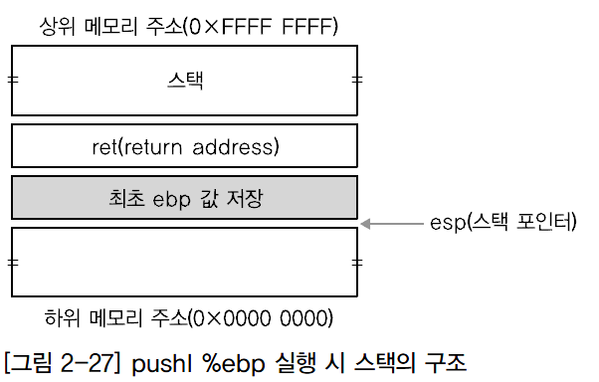
<참고> 프로그램의 실행 과정 (4/14)
셀 기본 코드 분석
➊ pushl %ebp
최초의 프레임 포인터(ebp) 값 스택에 저장
ebp 바로 전에 ret가 저장
ebp는 함수 시작 전의 기준점이 된다
스택에 저장된 ebp를 SFP(Saved Frame Pointer)라고 부른다
ret(returnaddress)에는 함수 종료시 점프할 주소값 저장
2

Slide 73
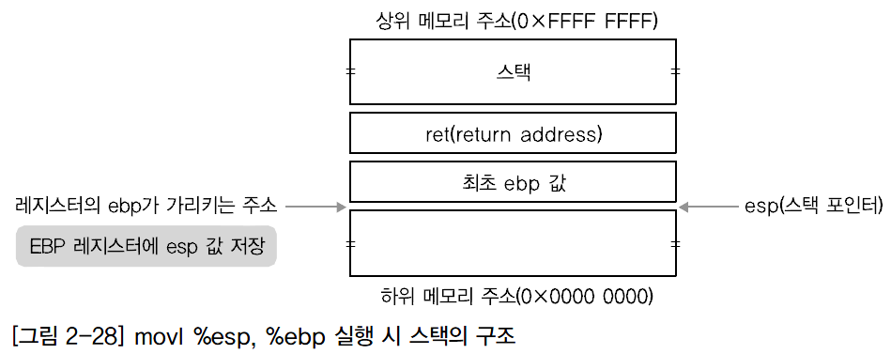
<참고> 프로그램의 실행 과정 (5/14)
➋ movl %esp, %ebp
현재의 esp 값을 EBP 레지스터에 저장
push %ebp와 %esp, %ebp는 새로운 함수를 시작할 때
항상 똑같이 수행하는 명령으로 프롤로그(Prologue)라고 부른다.
스택 포인터는
현재 스택의 위치를
지정하는 역할
베이스 포인터는
모든 작업의 시작 위치를
지정하는 역할

Slide 74
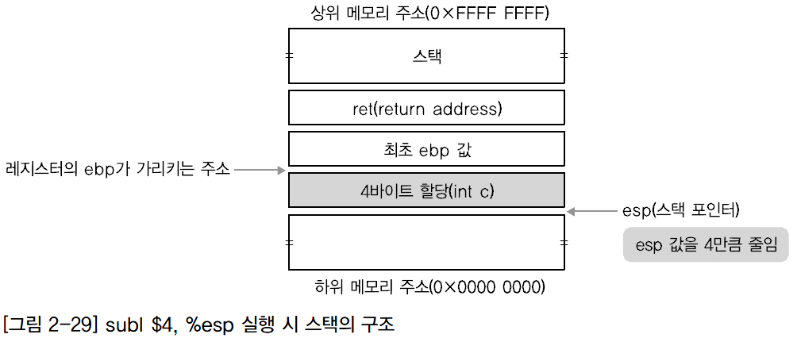
<참고> 프로그램의 실행 과정 (6/14)
➌ subl $4, %esp : 스택에 4바이트만큼의 용량을 할당

Slide 75
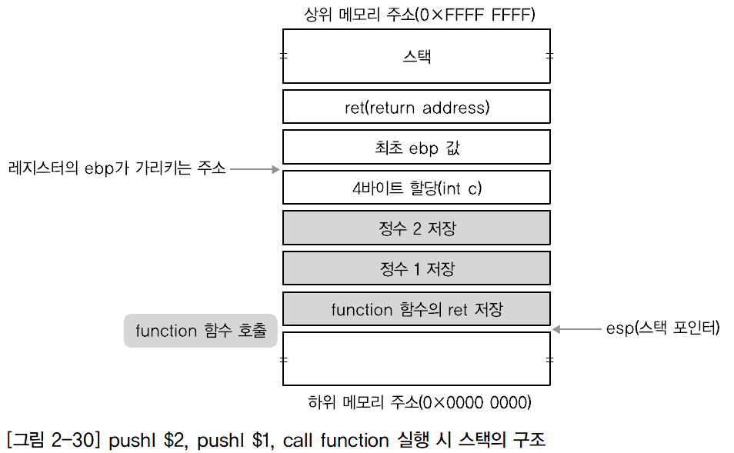
<참고> 프로그램의 실행 과정 (7/14)
➍ pushl $2 : ➍∼➏ 세 단계는 function(1, 2)에 대한 코드다.
➎ pushl $1
➏ call function

Slide 76
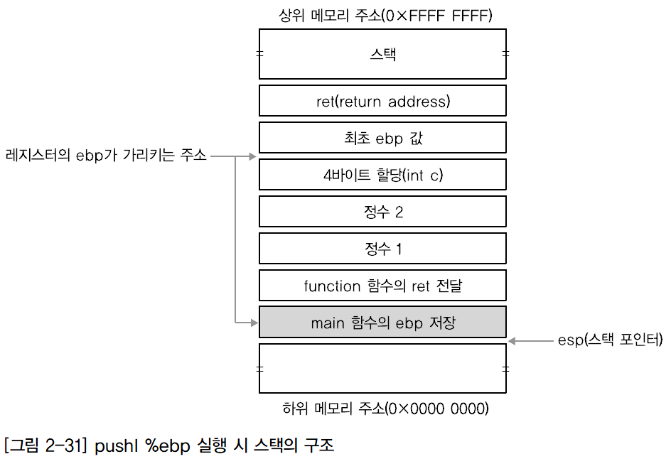
<참고> 프로그램의 실행 과정 (8/14)
➐ pushl %ebp : 현재 레지스터의ebp 값을 스택에 저장
프레임 포인터는
돌아갈 위치를
보관하는 역할
프레임포인터는
스택에 만들어진다

Slide 77
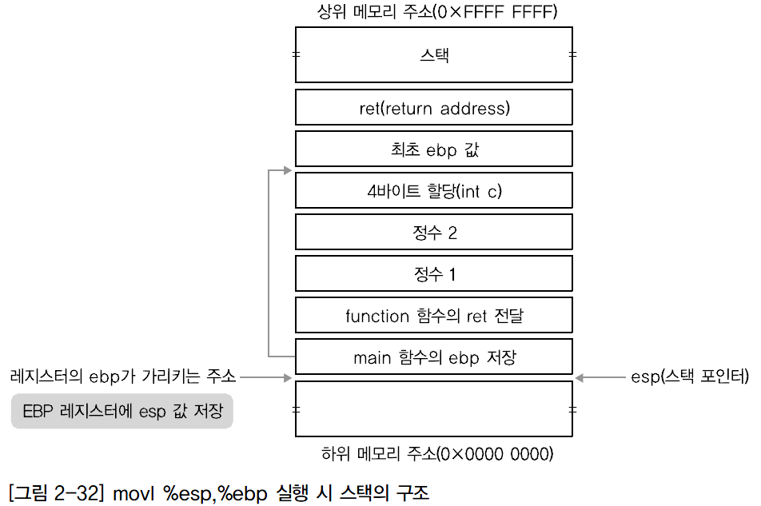
<참고> 프로그램의 실행 과정 (9/14)
➑ movl %esp,%ebp : function(1, 2)의 시작에서도 pushl %ebp 명령과
movl%esp,%ebp이 실행되었다

Slide 78
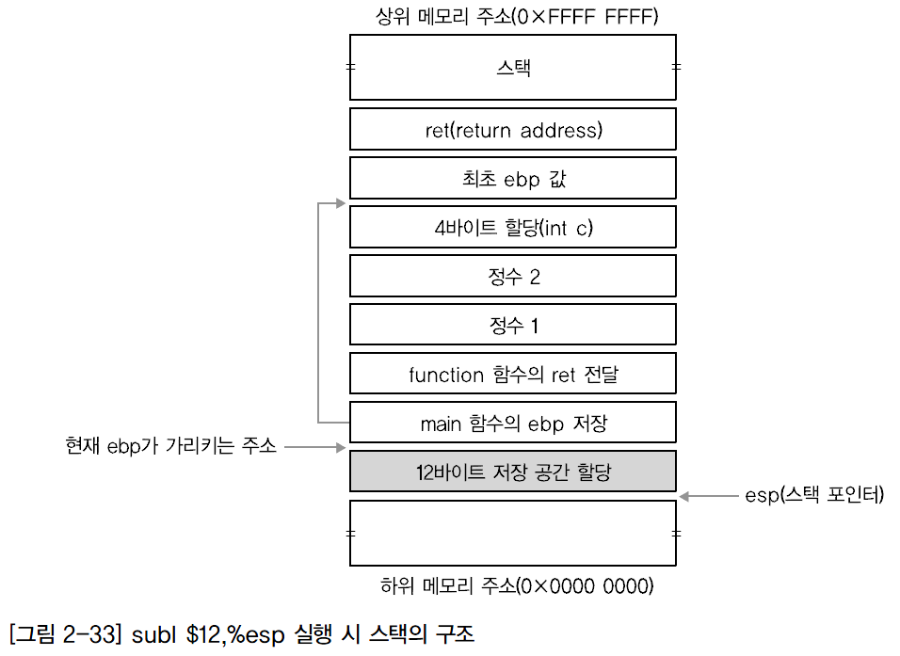
<참고> 프로그램의 실행 과정 (10/14)
➒ subl $12,%esp : char buffer[10] 할당. 스택에 12바이트만큼 용량을 할당

Slide 79
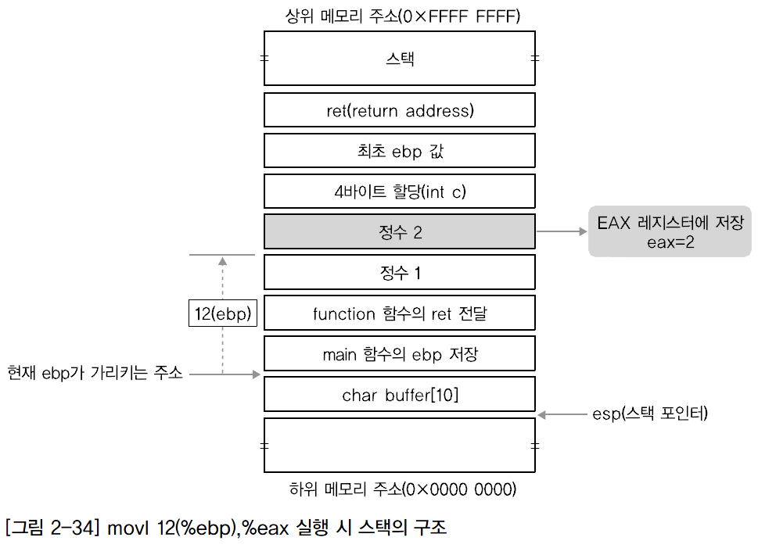
<참고> 프로그램의 실행 과정 (11/14)
➓ movl 12(%ebp),%eax : ebp에 12바이트를 더한 주소 값의 내용(정수 2)을
eax 값에 복사

Slide 80
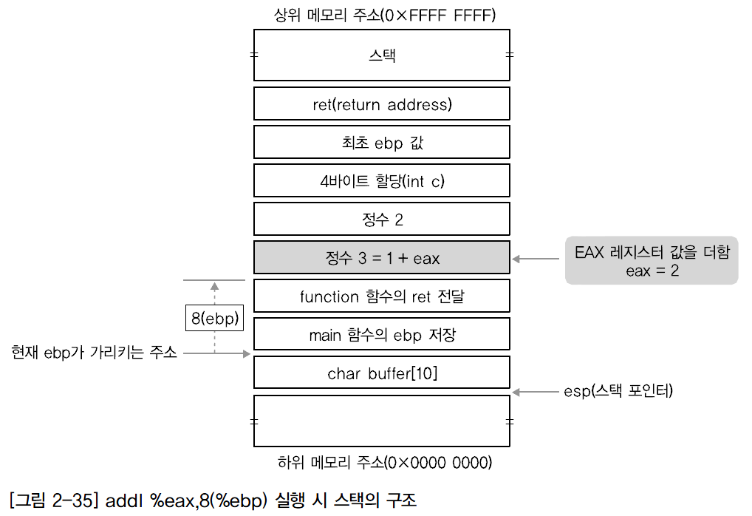
<참고> 프로그램의 실행 과정 (12/14)
addl %eax,8(%ebp) : ebp에 8바이트를 더한 주소 값의 내용(정수 1)에
eax(단계 10에서 2로 저장됨) 값을 더한다
11

Slide 81
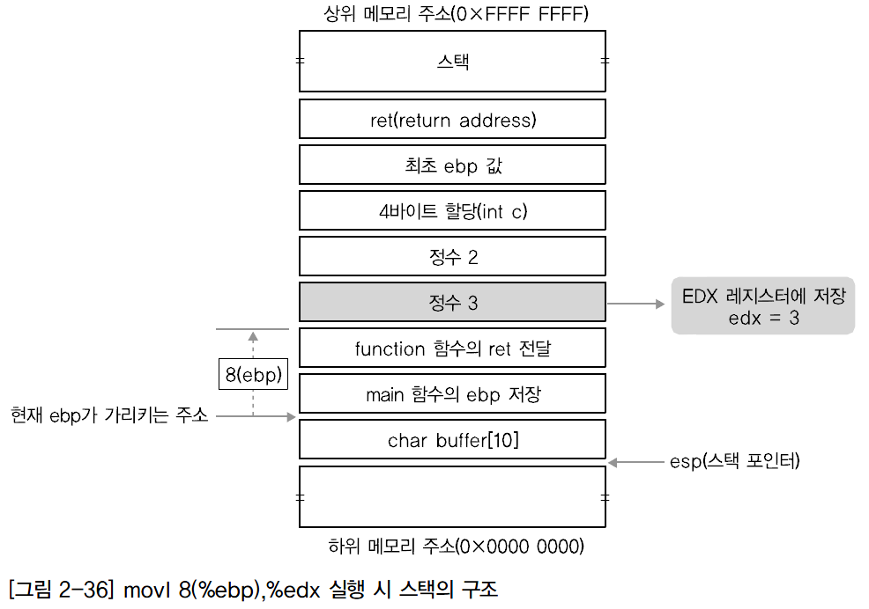
<참고> 프로그램의 실행 과정 (13/14)
movl 8(%ebp),%edx : ebp에8바이트 더한 주소 값의 내용(정수3)을edx에 저장
12

Slide 82
<참고> 프로그램의 실행 과정 (14/14)
movl %edx,%eax : edx에 저장된 정수 3을 eax로 복사
jmp .L1 : L1로 점프한다.
leave : 함수를 끝낸다.
ret : function 함수를 마치고 function 함수에서 저장된 ebp 값을 제거
main 함수의 원래 ebp 값([그림 2-27]에서 저장된 최초 ebp 값)으로
EBP 레지스터 값 변경
addl $8,%esp : esp에8바이트를 더한다
movl %eax,%eax : eax 값을eax로 복사
movl %eax,-4(%ebp) : ebp에서4바이트를 뺀 주소 값(int c)에eax 값을 복사
leave
ret
13
14
15
16
17
18
19
20
21

Slide 83
쓰레드의 이해

Slide 84
쓰레드란 무엇인가?
멀티 프로세스 환경에서 프로세스별로 할당되는 메모리가 커짐에 따라, 이들의 활용을 위한 방안으로
쓰레드가 도입되었다. 쓰레드는 공유하는 부분이 많아서 컨텍스트 스위칭에 걸리는 시간이 적으므로
프로세스 환경보다 빠른 성능을 보인다
Code 영역
쓰레드로 만들면
메인에 있는 함수
(add, minus, divide, multiple)를
A, B 쓰레드에서도 그냥 활용할 수 있다
만약, 메인과 A, B가
별도 프로세스이면
불가하다
main
add
minus
divide
multiple
메인과 쓰레드는
데이터와 Heap영역을
공유한다
A thread’s main
B thread’s main
Data 영역
각 쓰레드는 별도의 스택을
가지게 된다
그래서 쓰레드는 메모리가 허용하는 한
즉, 메모리의 사용자 영역만큼 생길 수 있다
Heap 영역
A thread Stack 영역
프로세스 Stack 영역
B thread Stack 영역

Slide 85
윈도우에서의 쓰레드
윈도우에서 프로세스는 상태를 지니지 않고,
쓰레드를 담는 그릇의 역할을 한다
스케쥴러가 관장하고, 상태를 가지는 것은
쓰레드이다. 즉, 윈도우에서 실행의 중심에 있는 것은
쓰레드이다.
프로세스 A
쓰레드 1
쓰레드 2
쓰레드 3
윈도우 스케쥴러
프로세스 B
쓰레드 1
쓰레드 2
프로세스 C
쓰레드 1
main 쓰레드
: 1개의 쓰레드로 구성된 프로세스

Slide 86
쓰레드의 종류
메모리는 활용 대상에 따라서 유저 영역과 커널 영역으로 나뉜다
유저 영역은 프로그램 동작 시 사용하게 되는 부분이고, 코드/데이터/스택/힙은 모두 유저 영역이다.
커널 영역은 운영체제 동작 시 사용하게 되는 부분이다
과거 32 비트 Window운영체제는 총 4G 바이트 메모리 영역 중, 2G 바이트를 유저 영역으로,
나머지 2G 바이트를 커널 영역으로 활용하였다. 64비트 운영체제는 16T 바이트의 메모리를
프로세스에 할당하고, 유저영역과 커널영역으로 각각 8T 바이트씩 할당하고 있다
커널이 쓰레드를 지원하는 경우(=윈도우 운영체제), 쓰레드 관리가 커널 영역에서 이루어 지므로
커널 레벨 쓰레드 모델이라고 하고, 커널이 쓰레드를 지원하지 않는 경우, 라이브러리를 이용하여
쓰레드를 구현하는 데, 이것을 유저 레벨 쓰레드라고 한다
[참고]
커널영역은 모든 프로세스가 공유하므로, 보호를 위하여 커널 모드를 별도로 운영한다
일반 응용 프로그램은 유저모드에서 수행되며, 수행 중에 시스템 라이브러리를 수행하는 경우,
잠시 커널 모드에서 수행한 후에, 유저모드로 복귀하게 된다.

Slide 87
쓰레드의 생성과 소멸
아래의 프로그램은 메모리가 허용하는 한, 쓰레드를 생성하는 프로그램이다
쓰레드는 프로세스의 힙과 데이터 영역은 공유하지만, 스택 영역은 공유하지 않고
별도로 운영한다. 보통 스택 영역은 1M 정도의 크기를 갖도록 할당한다. 변경 가능하다
#include "stdafx.h"
#include <stdio.h>
#include <windows.h>
#include <tchar.h>
#define MAX_THREADS (1024*10)
DWORD WINAPI ThreadProc(LPVOID lpParam)
{
DWORD threadNum = (DWORD)lpParam;
while (1)
{
_tprintf(_T("thread num: %d \n"), threadNum);
Sleep(5000);
}
return 0;
}
DWORD cntOfThread = 0;

Slide 88
쓰레드의 생성과 소멸
쓰레드당 1M의 스택을 가지므로
프로그램을 수행하여 보면
사용자 영역으로 할당된 메모리의
크기를 알 수 있다.
만약 쓰레드 숫자가 2000정도이며
2G 정도가 사용자 영역이다
int _tmain(int argc, TCHAR* argv[])
{
DWORD dwThreadId[MAX_THREADS];
HANDLE hThread[MAX_THREADS];
// 생성 가능한 최대 개수의 쓰레드 생성
while (1)
{
hThread[cntOfThread] =
CreateThread(
NULL, // 디폴트 보안 관리자.
0, // 디폴트 스택 사이즈.
ThreadProc, // 쓰레드 main 함수(쓰레드 함수) 설정.
(LPVOID)cntOfThread, // 쓰레드 함수의 전달인자.
0, // 디폴트 쓰레드 생성 속성.
&dwThreadId[cntOfThread] // 쓰레드 ID 저장을 위한 주소값 전달.
);
// 쓰레드 생성 확인
if (hThread[cntOfThread] == NULL)
{
_tprintf(_T("MAXIMUM THREAD NUMBER : %d \n"), cntOfThread);
break;
}
cntOfThread++;
}
for (DWORD i = 0; i<cntOfThread; i++)
{
CloseHandle(hThread[i]);
}
return 0;
}
쓰레드의 동기화나 Pooling등
기타 다른 주제는 프로그램 관련 서적을
참고할 것 !!!

Slide 89
메모리에 관하여

Slide 90
메모리 계층
[ 컴퓨터 메모리의 종류 ]
메인 메모리(Main Memory) : CPU와 짝을 이루어 수행중인 내용을 저장하는 곳, D-RAM 계열의 메모리를 주로 사용
레지스터(Register) : CPU안에 있으며, 연산을 위한 저장소를 제공
캐쉬(Cache) : 메인메모리와 레지스터 사이에 위치하는 메모리, 주로 S-RAM으로 구성
하드디스크와 기타 저장 장치들 : 하드디스크, SD카드, I/O 장치 등
[ 메모리 계층 구조 ]
레지스터
CPU 영역
레지스터
ALU
L1 캐쉬
L2 캐쉬
L1 캐쉬
L2 캐쉬
메인메모리
하드디스크
메인 메모리

Slide 91
캐쉬의 존재 이유… 프로그램과의 연결성
우리가 일반적으로 접하는 컴퓨터 프로그램은 캐쉬의 효과적 적용을 기반으로 제작된다.
#define ARR_LEN 5
void bubblesort(int srcArr[], int n)
{
int I, j, temp;
for(i=0; i<n; i++)
{
for(j=0; j<n-1; j++)
{
if(srcArr[j-1] >srcArr[j])
{
temp=srcArr[j-1];
srcArr[j-1]=srcArr[j];
srcArr[j]=temp;
}
}
}
}
int _tmain(int argc, TCHAR **argv)
{
int arr[ARR_LEN]={ 5, 3, 7, 6, 9 };
bubblesort(arr, ARR_LEN);
for(int i=0; i<ARR_LEN; i++)
printf(“%d”, arr[i]);
return 0;
}
오른쪽의 프로그램은 일반적으로 사용되는 버블소트의 프로그램이다.
이런 일반적인 프로그램들은 아래의 두가지 특성을 가지도록 제작된다
템퍼럴 로컬리티(Temporal Locality) : i, j, temp와 같은 변수는 설정, 변경에, 참조가 아주 많이 일어난다
스페이셜 로컬리티(Spatial Locality) : srcArr[j-1]=srcArr[j];와 같은 부분서 j값의 증가는 메모리 주소 값을 4바이트씩 증가한다 즉, 다음번 메모리 접근은 현 주소에서 멀지 않다는 성질을 나타낸다
➔ 캐쉬는 프로그램이 위의 두가지 성질을 가진다는 전제하에 운영된다. 그리고, 이런 성질을 가지게 만들어진, 또는 캐쉬를
잘 활용할 수 있도록 만들어진 코드를 캐쉬 프랜드리 코드 (Cache Friendly Code)라고 한다
하드디스크, 메인메모리, L2, L1간의 데이터 이동은 블록 단위로 해서
스페이스 로컬리티가 활용될 수 있게 한다.
그리고 캐쉬의 교체는 정책에 따라 수행되며, 대표적인 것이
LRU(Least-Recently Used)알고리즘이다 = 가장 오래된 것을
버리는 것

Slide 92
가상 메모리(Virtual Memory)
앞에서 특정 프로그램이 메모리를 할당 받고 수행되고, swap되어서 디스크로 내려가는 과정을 보았다. (Procedure Call, 쓰레드, 메모리 종류 등에서 설명하였다)
이번에는 특정 프로그램이 무지하게 커서 메모리보다 큰 경우에 어떻게 작동하는지에 대하여 살펴보자.
앞에서 언급한 내용과 같은데, 추가적인 것은 큰 용량을 작은 메인 메모리에서
수행하기 위하여, MMU라는 장비가 도입되어 운영되는 가상 메모리 환경을 살펴보자.
가상 메모리를 이해하기 위해서는 아래의 두가지를 고려해야 한다.
한 개의 프로세스가 사용할 수 있는 메모리 크기가 메인 메모리를 초과하는데, 이것은 어떻게 처리하는가?
위의 상황에 여러 프로세스가 있다면, 이것은 어떻게 처리하는가?

Slide 93
가상 메모리(Virtual Memory)
한 개의 프로세스가 사용할 수 있는 메모리 크기가 메인 메모리를 초과하는데, 이것은 어떻게 처리하는가?
[예] 설명을 위하여 아래의 상황을 가정한다
- 16비트 시스템으로 0~64K-1까지 주소 지정 가능(정확하게는 0~ 65535-1)
- 프로세스별로 64K 바이트의 메모리 할당(32비트면 4G까지 할당)
- 메인 메모리의 물리적 크기는 16K 바이트(4K크기의 페이지 4개로 구성된다)
MMU
(Memory Management Unit)
MMU의 페이지 테이블
물리메모리 4K X 4
60K~64K
15페이지
null
CPU
56K~60K
14페이지
null
0~ 4K 할당
52K~56K
13페이지
null
36K ~40K 할당
48K~52K
12페이지
null
CPU가
– 1K에서 20 바이트의 할당을 요청 : 0~4K로 할당
36K에서 20바이트의 할당을 요청
: 36K~40K 할당
즉, 한 개의 프로세스에 물리적인 것보다
큰 64K를 할당하는 방법은
물리 메모리를 16K라고 가정할 때,
4K 크기의 페이지(Page)로 나누어서
4개로 분리한 후에
MMU에서 CPU의 요청에 따른 부분을
페이지 단위로 전환하는 기법을
사용함으로써 해결한다
44K~48K
11페이지
null
8K~12K 할당
40K~44K
10페이지
null
16K~20K 할당
36K~40K
9페이지
32K~36K
8페이지
null
28K~32K
7페이지
null
24K~28K
6페이지
null
20K~24K
5페이지
null
16K~20K
4페이지
12K~16K
3페이지
null
MMU 페이지테이블의
실제 구성
8K~12K
2페이지
4K~8K
1페이지
null
페이지(4K)내의 주소)
0K~4K
0페이지
1
1
1
1
1
1
1
1
1
1
1
1
1
1
1
1
페이지
번호

Slide 94
가상 메모리(Virtual Memory)
이순간, 한 개의 프로세스가 수행중이다. 그리고 메모리는 아래와 같이 할당되어 있다.
프로세스 수행 중, 350을 57354번지에 저장하라는 어셈블러 명령이 수행되려면,
57354번지는 1110 0000 0000 1010 이다
앞의 4자리를 보면 14 페이지 임을 알 수 있다
뒤의 0000 0000 1010이 4K 크기이고 물리메모리를 할당 받은 곳의 시작점이다
350은 0000 0000 1011, 0000 0000 1100, 0000 0000 1101에 걸쳐 저장된다
➔ 다른 프로세스가 수행되는 경우는 다음 페이징 참조
MMU의 페이지 테이블
물리메모리 4K X 4
60K~64K
15페이지
null
CPU
56K~60K
14페이지
0~ 4K 할당
52K~56K
13페이지
null
56K ~60K 할당
48K~52K
12페이지
null
44K~48K
11페이지
null
36K~40K 할당
40K~44K
10페이지
null
36K~40K
9페이지
16K~20K 할당
32K~36K
8페이지
null
28K~32K
7페이지
null
24K~28K
6페이지
null
20K~24K
5페이지
null
16K~20K
4페이지
MMU
(Memory Management Unit)
12K~16K
3페이지
null
8K~12K
2페이지
nul
4K~8K
1페이지
null
0K~4K
0페이지
물리적 CPU

Slide 95
가상 메모리(Virtual Memory)
여러 프로세스가 있는 경우에는 ?
여러 프로세스가 있는 경우에는 각 프로세스가 수행되는 중간에, 다른 프로세스가 수행되어야 한다면,
이전 수행 내용을 스왑(swap) 파일로 묶어서 하드 디스크로 내리고, 다른 프로세스의 스왑 파일을 올려서
작업한다. 이때, 각 프로세스는 32 비트인 경우 4G의 메모리를 할당 받는다.
➔이때, MMU에 할당된 페이지는 물리메모리와 하드디스크의 영역, 모두에 해당한다
한프로세스가 물리 메모리를 많이 소모하는 경우에도 swap의 개념이 적용된다
MMU
(Memory Management Unit)
하드 디스크의
일부
MMU의 페이지 테이블
물리메모리 4K X 4
60K~64K
15페이지
null
CPU
56K~60K
14페이지
null
0~ 4K 할당
swap
0~ 4K 할당
52K~56K
13페이지
null
36K ~40K 할당
48K~52K
12페이지
null
44K~48K
11페이지
null
8K~12K 할당
40K~44K
10페이지
null
16K~20K 할당
36K~40K
9페이지
32K~36K
8페이지
null
44~ 48K 할당
28K~32K
7페이지
null
24K~28K
6페이지
null
44~ 48K 할당
20K~24K
5페이지
null
36K ~40K 할당
16K~20K
4페이지
12K~16K
3페이지
null
8K~12K 할당
8K~12K
2페이지
16K~20K 할당
4K~8K
1페이지
null
0K~4K
0페이지
l

Slide 96
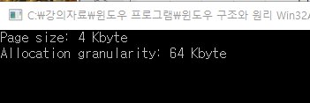
Window에서의 가상 메모리(Virtual Memory)
Window에서는 MMU의 페이지 할당을 위해 Free(미할당), COMMIT(할당) 그리고, RESERVE(할당예정)를
사용한다. 아래의 예는 윈도우에서 페이지 사이즈와 할당된 MMU의 쪼가리 위치를 알려준다
#include "stdafx.h"
#include <stdio.h>
#include <stdlib.h>
#include <windows.h>
int _tmain(int argc, TCHAR* argv[])
{
SYSTEM_INFO si;
DWORD allocGranularity;
DWORD pageSize;
GetSystemInfo(&si);
pageSize = si.dwPageSize;
allocGranularity = si.dwAllocationGranularity;
_tprintf(_T("Page size: %u Kbyte \n"), pageSize / 1024);
_tprintf(_T("Allocation granularity: %u Kbyte \n"), allocGranularity / 1024);
char s[10];
gets_s(s);
return 1;
}

Slide 97
Heap 영역의 사용에 대한 설명 및 프로그램(1/2)
힙(Heap)은 컴퓨터에서 사용하는 메모리 영역이다
[종류]
Default Heap : 링크드리스트 등을 사용할 때 기본적으로 사용
Dynamic Heap(동적힙) : 시스템 호출에 의하여 생성되는 힙
윈도우에서는 개발자가 자신의 프로그램을 위해서
힙을 생성, 할당, 사용 및 소멸하는 기능을 제공한다.
// Dynamic Heap 사용 예제 프로그램
#include <stdio.h>
#include <stdlib.h>
#include <windows.h>
int main(int argc, TCHAR *argv[])
{
SYSTEM_INFO sysInfo;
GetSystemInfo(&sysInfo);
UINT pageSize = sysInfo.dwPageSize;
// 1. 힙의 생성.
HANDLE hHeap = HeapCreate(HEAP_NO_SERIALIZE, pageSize * 10, pageSize * 100);
// 2. 메모리 할당.
int * p = (int *)HeapAlloc(hHeap, 0, sizeof(int) * 10);
// 3. 메모리 활용.
for(int i=0; i<10; i++)
p[i] = i;
// 4. 메모리 해제
HeapFree(hHeap, 0, p);
// 5. 힙 소멸.
HeapDestroy(hHeap);

Slide 98
Heap 영역의 사용에 대한 설명 및 프로그램(2/2)
HANDLE hDefaultHeap = GetProcessHeap();
TCHAR * pDefault = (TCHAR *)HeapAlloc(hDefaultHeap, HEAP_NO_SERIALIZE, sizeof(TCHAR) *10);
_tcscpy(pDefault, _T("Default Heap!"));
_tprintf(_T("%s \n"), pDefault);
HeapFree(hDefaultHeap, HEAP_NO_SERIALIZE, pDefault);
return 1;
}
➔ 수행해보고 결과를 발표할 것 !!!! Default Heap!

Slide 99
MMF(Memory Mapped File)
//MMF 예제, 파일생성, 데이터 저장, 읽기 수행
#include <stdio.h>
#include <stdlib.h>
#include <windows.h>
//version 1
int main(int argc, TCHAR * argv[])
{
// 1단계: 파일 핸들 생성.
HANDLE hFile =
CreateFile (
_T("data.dat"), GENERIC_READ|GENERIC_WRITE, 0, NULL,
CREATE_ALWAYS, FILE_ATTRIBUTE_NORMAL, NULL
);
if (hFile == INVALID_HANDLE_VALUE)
_tprintf(_T("Could not open file."));
TCHAR fileData[] = _T("Best test string~ ^^");
DWORD numOfByteWritten = 0;
WriteFile(hFile, fileData, sizeof(fileData), &numOfByteWritten, NULL); //파일에 데이터를 쓴다
// 2단계: 파일 연결 객체 생성.
HANDLE hMapFile = CreateFileMapping (hFile, NULL, PAGE_READONLY, 0, 0, NULL);
if (hMapFile == NULL)
_tprintf(_T("Could not create map of file. %d \n"), GetLastError() );
MMF는 memory mapped file의 약자로서
File을 Memory에 Mapping 시킨다는 의미를 지닌다.
이렇게 하면 파일관리 부분에 대한 코딩 작업이 없어져서
프로그램하기 편하고, 성능이 향상된다.
➔ 이개념은 Ibatis나 기타 응용 프로그램 개발도구에도 적용된다

Slide 100
MMF(Memory Mapped File)
// 3단계: 메모리에 연결.
TCHAR * pWrite =
(TCHAR *)MapViewOfFile (hMapFile, FILE_MAP_READ, 0, 0, 0);
if (pWrite == NULL)
_tprintf(_T("Could not map view of file. %d \n"), GetLastError() );
_tprintf( _T("string in file: %s\n"), pWrite );
UnmapViewOfFile(pWrite);
CloseHandle(hMapFile);
CloseHandle(hFile);
tprintf( _T("End of process! \n"));
return 0;
}

Slide 101
MMF(Memory Mapped File)
#include <stdio.h>
#include <stdlib.h>
#include <windows.h>
void SortIntData(int * pSortArr, int num);
int main(int argc, TCHAR * argv[])
{
HANDLE hFile = CreateFile (
_T("data.dat"),
GENERIC_READ|GENERIC_WRITE,
0,
NULL,
CREATE_ALWAYS,
FILE_ATTRIBUTE_NORMAL,
NULL
);
if (hFile == INVALID_HANDLE_VALUE)
_tprintf(_T("Could not open file."));
HANDLE hMapFile = CreateFileMapping (
hFile, NULL, PAGE_READWRITE, 0,
1024 * 10, // SIZE IS IMPORTANT!
NULL//_T("TEST_DAT")
);
if (hMapFile == NULL)
_tprintf(_T("Could not create map of file. %d \n"), GetLastError() );
int * pWrite = (int *)MapViewOfFile (
hMapFile, FILE_MAP_ALL_ACCESS, 0, 0, 0 );
if (pWrite == NULL)
_tprintf(_T("Could not map view of file. %d \n"), GetLastError());
pWrite[0] = 1; pWrite[1] = 3; pWrite[2] = 0; pWrite[3] = 2;
pWrite[4] = 4; pWrite[5] = 5; pWrite[6] = 8; pWrite[7] = 6;
pWrite[8] = 7;
SortIntData(pWrite, 9);
_tprintf(_T("%d %d %d \n"), pWrite[0], pWrite[1], pWrite[2]);
_tprintf(_T("%d %d %d \n"), pWrite[3], pWrite[4], pWrite[5]);
_tprintf(_T("%d %d %d \n"), pWrite[6], pWrite[7], pWrite[8]);
UnmapViewOfFile(pWrite);
CloseHandle(hMapFile);
CloseHandle(hFile);
_tprintf( _T("End of process! \n"));
return 0;
}
void SortIntData(int * pSortArr, int num)
{
// bubble sort
int temp;
for(int i=0;i<num-1;i++)
{
for(int j=1;j<num-i ;j++)
{
if(pSortArr[j-1] > pSortArr[j])
{
temp = pSortArr[j-1];
pSortArr[j-1] = pSortArr[j];
pSortArr[j] = temp;
}
}
}
}
MMF의 두번째 예제로서
파일 생성 후,
MMF 생성을 진행하고
데이터를 입력하는 예이다

Slide 102
COW(Copy-On-Write)
COW는 Write 할 때는 Copy한 후에 복사본에 작업하라는 의미이다.
여러 쓰레드에 의해서 한 개의 데이터 테이블이 공유되는 경우에,
참조일 경우에는 원본을 그냥 사용하고
변경을 하는 경우에는 원본은 복사한, 복사본에 작업을 수행한다.
➔ 이 개념은 운영체제의 테이블 관리에 사용되는 기법이지만, 데이타베이스에서도 사용된다
쓰레드 A
참조
키 | 값
A | 1.04
B | 1.72
C | 1.98
참조
쓰레드 A
변경작업 발생
→ 참조관계 소멸 복사 후 진행 수행
쓰레드 A
테이블 복사 후 변경
키 | 값
A | 1.04
B | 1.72
C | 2

Slide 103
파일 I/O와 디렉터리 컨트롤

Slide 104
기본적인 파일 및 디렉토리 처리 함수
CreateFile : 파일 생성
ReadFile : 파일 읽기
WrieFile : 파일 쓰기
GetFileTime : 파일의 시간 정보 얻어 오기
GetFileSize : 파일의 사이즈 얻어 오기
GetFileAttributes : 파일의 특성정보 얻어 오기
GetFileInformationByHandle : 파일의 특성 정보 핸들로 부터 얻어오기 및 추가 기능
GetFullPathName : 파일의 경로 정보 얻어오기
CreateDirectory : 디렉토리의 생성
GetCurrentDirectory : 현재 디렉토리 얻기
GetSystemDirectory : 시스템 디렉토리 얻기
GetWindowDirectory : 윈도우디렉토리 얻기
SearchPath : 디렉토리에서 파일 찾기
윈도우에서 제공하는 파일 및 디렉토리에 대한 기본적인 함수를 정리하면 위와 같다
위의 기능외에 Java나 기타 언어에서도 파일 및 디렉토리 관련된 기능을 지원하므로 이것을 활용하여도
큰 문제는 없을 것이다.
다음페이지에 GetFile에 대한 예제를 제시하는 것으로 이부분에 대한 정리를 마무리 한다

Slide 105
CrateFile 의 사용 예
#include <stdio.h>
#include <stdlib.h>
#include <windows.h>
int _tmain(int argc, TCHAR* argv[])
{
TCHAR fileName[] = _T("data.txt");
TCHAR fileData[] = _T("Just test string~");
HANDLE hFile = CreateFile(
fileName, GENERIC_WRITE, FILE_SHARE_WRITE, 0, CREATE_ALWAYS, FILE_ATTRIBUTE_NORMAL, 0);
if (hFile == INVALID_HANDLE_VALUE)
{
_ tprintf(_T("File creation fault! \n"));
return -1;
}
DWORD numOfByteWritten = 0;
WriteFile(hFile, fileData, sizeof(fileData), &numOfByteWritten, NULL);
_tprintf(_T("Written data size: %u \n"), numOfByteWritten);
CloseHandle(hFile);
return 0;
}

Slide 106
DLL
(Dynamic Linking Library)

Slide 107
라이브러리
많이 사용되는 함수는 라이브러리로 만들어서 반복해서 사용하면 좋다
[라이브러리의 종류]
스태틱(Static) 라이브러리 : 링크시에 프로그램에 포함되는 라이브러리
동적 연결(Dynamic Linking) 라이브러리 : 실행 시에 수행되는 라이브러리
[ DLL의 특징 ]
DLL은 빌드 되는 시점에 할당되어야 할 가상 메모리 주소가 Linker에 의해서 결정된다
그리고, 필요로 하는 프로세스가 여러 개 있더라도 DLL은 여러 프로세스에 의해 공유된다.
다만, DLL이 올라와야 하는 주소에 다른 것이 올라와 있다면, 별도의 위치에 DLL을 올리게 되고
이런 경우에는 프로세스에서 공유할 수 없다. 그러므로 DLL은 중복해서 메모리에 올라올 수 있다

Slide 108
Static Library 만들기
[ Static Library 만들기 ]
새로운 프로젝트 생성
Win32Project 선택 > Next 선택 > Static Library 선택 > Finish
swap.h, swap.cpp 입력 후, 컴파일 완료 ➔ “SwapStaticLib.lib” 파일의 생성
[ Static Library 사용하기 ]
새로운 프로젝트 생성 > Win32Project > Finish
프로그램 입력 > #include “swap.h” 포함
프로젝트 속성창에서 Linker>Input>Additional Dependencies> SwapStaticLib.lib 또는 프로그램에 #pragma comment(lib, “SwapStaticLib.lib”) 라고 넣어도 된다
프로젝트 속성창에서 C/C++ > Additional Include Directories>c:\ADM\SwapStaticLib\debug
프로젝트 컴파일 & 수행

Slide 109
Static Library 만들기 실습
SwapStaticLib 프로젝트를 만들고 Swap.cpp, swap.h를 이용해서 SwapStaticLib.lib를 만들고,
Swapstaticlib.lib와 swap.h 파일을 swaptest 작업디렉토리에
위치 시킨 후 컴파일하면 된다(편리를 위하여…..) ➔ 다음 페이지 화면 참조
//swapTest.cpp 파일
#include "stdafx.h"
#include <stdio.h>
#include <tchar.h>
#include "swap.h"
int _tmain(int argc, TCHAR *argv[])
{
int a = 10;
int b = 20;
_tprintf(_T("Before: %d, %d \n"), a, b);
swap(&a, &b);
_tprintf(_T("After: %d, %d \n"), a, b);
char s[10];
gets_s(s);
return 0;
}
// swap.cpp 파일
#include "stdafx.h"
void swap(int * v1, int* v2)
{
int temp = *v1;
*v1 = *v2;
*v2 = temp;
}
//swap.h 파일
#pragma once
#include "stdafx.h"
void swap(int* v1, int* v2);

Slide 110
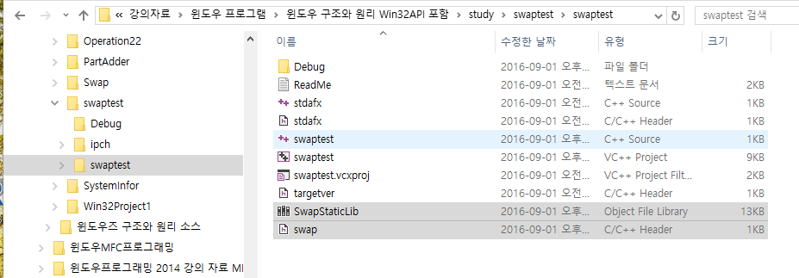
Static Library 만들기 실습
실행디렉토리
작업디렉토리

Slide 111
DLL 만들기
[ DLL 제작 ]
DLL에서 수행할 함수를 정의(= swap.cpp)
프로젝트>Win32Project>DLL>Empty project
소스입력(=swap.cpp)
컴파일 > SwapDll.lib, SwapDll.dll 생성
[DLL 사용]
프로젝트>Win32Project>Empty Project
소스입력(=swapdll.cpp)
SwapDll.lib는 작업디렉토리에
SwapDll.dll은 실행 디렉토리에
컴파일 및 실행
//SwapDll.cpp
#include "stdafx.h"
#include <stdio.h>
#include <tchar.h>
#include "SwapDll.h"
int _tmain(int argc, TCHAR * argv[])
{
int a = 10;
int b = 20;
_tprintf(_T("Before : %d, %d\n"), a, b);
swap(&a, &b);
_tprintf(_T("After : %d, %d\n"), a, b);
char s[10];
gets_s(s);
return 0;
}
// swap.cpp 파일
#include "stdafx.h“
_declspec(dllexport)
void swap(int * v1, int* v2)
{
int temp = *v1;
*v1 = *v2;
*v2 = temp;
}

Slide 112
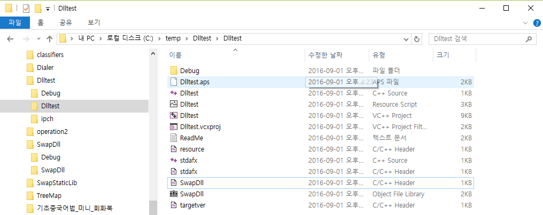
DLL 만들기
SwapDll.lib는 아래와 같은 작업 디렉토리에
SwapDll.dll은 실행 디렉토리인 Dlltest>Debug에 복사할 것

Slide 113
The End of Document

